Slide 1

行业认识与职业规划——
国外院校及导师简介
主讲人：李江涛
2026年春季学期
注：
每所院校仅列出部分导师供参考，若想申请某校，需仔细查找每位导师的详细信息，有任何问题欢迎随时交流

Slide 2
Q：为什么要出国留学？
师夷长技以自强
读万卷书，行万里路
博观而约取，厚积而薄发

Slide 3
地球物理院校排名（随便选的一个）
学术声誉（30%）：数据来源于QS学术调查，基于超过 13 万名学者的调查问卷反馈
文献引用（25%）：考察学校的科研水平，通过将五年内发表的所有论文被引用的总数与该大学的教员人数相比较进行衡量
国际研究网络（10%）：新增指标，衡量高校持续的国际研究合作
雇主声誉（10%）：数据来源于QS雇主调查，基于超过 7.5 万名雇主关于大学毕业生就业水平调查问卷的答复
H-index（25%）：考察学校的平均学术产出和影响力（H指数：一位学者至多有H篇论文分别被引用了至少H次）

Slide 4
地球物理院校排名（2025）

Slide 6
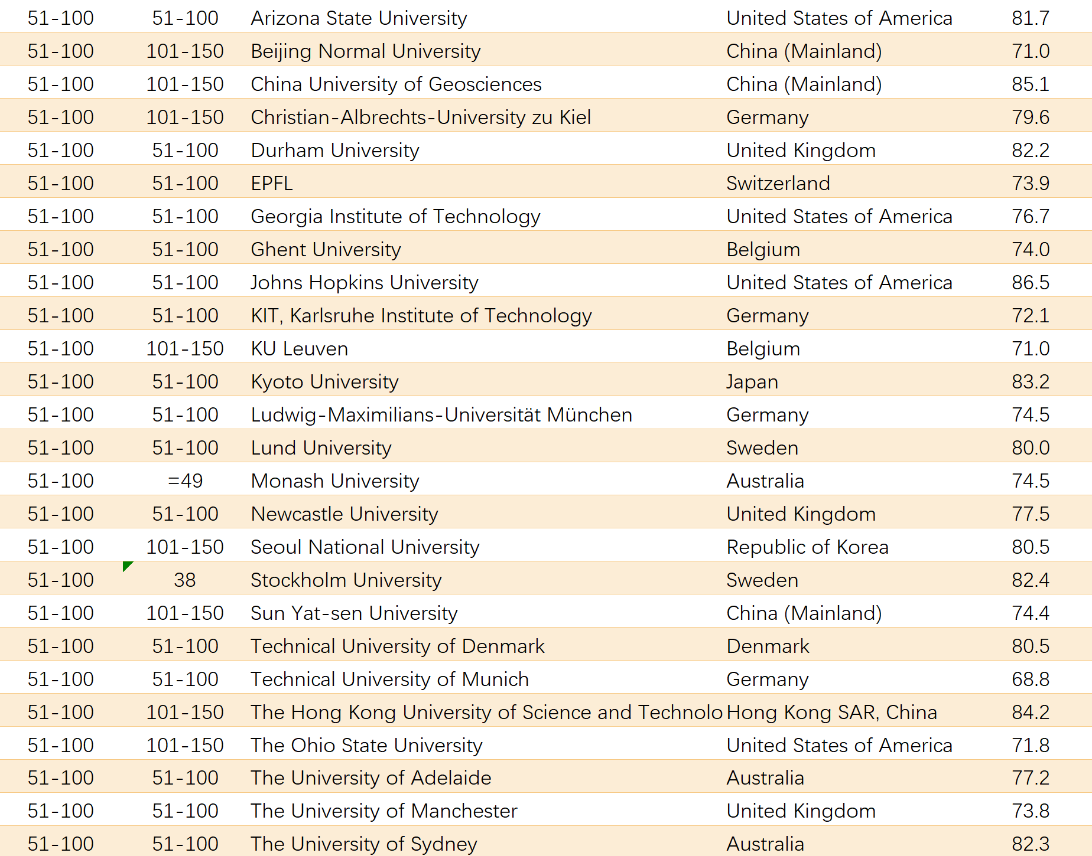

Slide 7
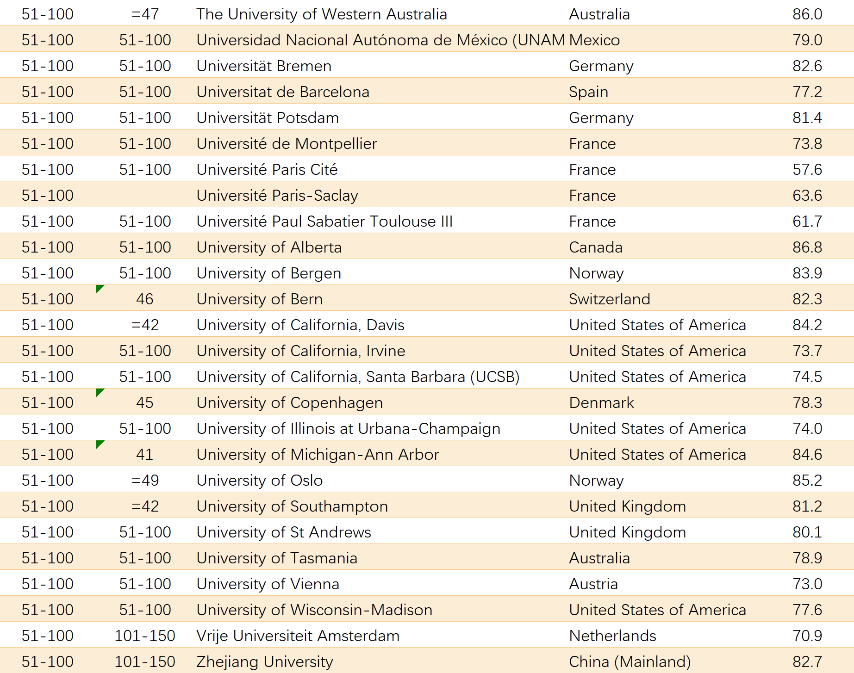

Slide 8
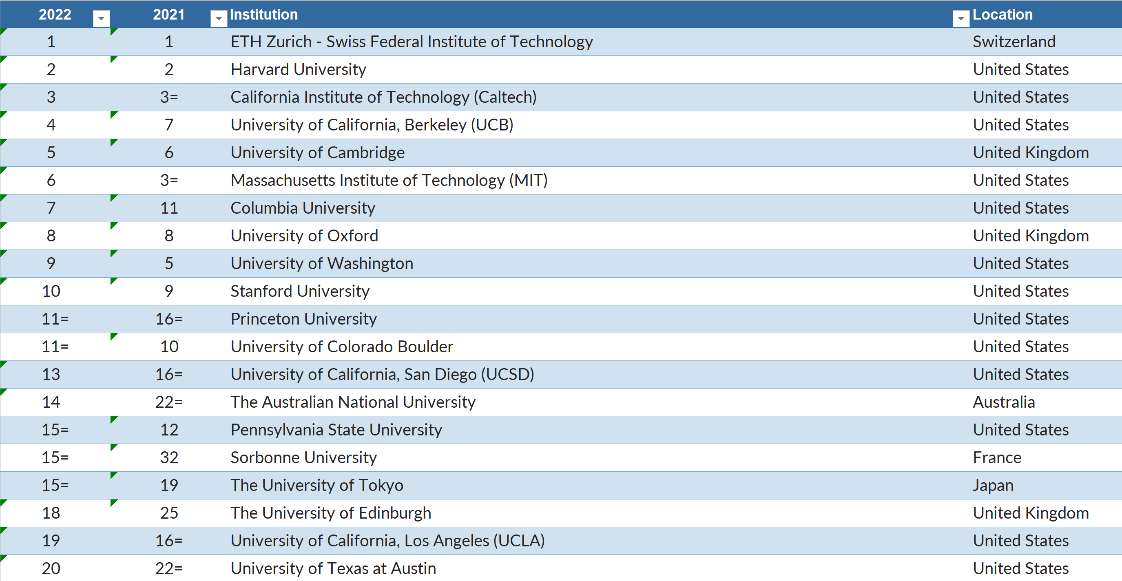
地球物理院校排名（2022）

Slide 9
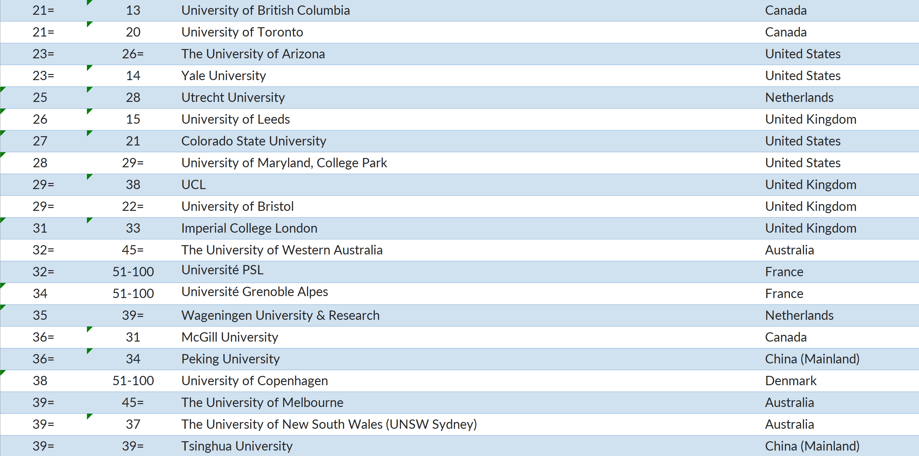

Slide 10
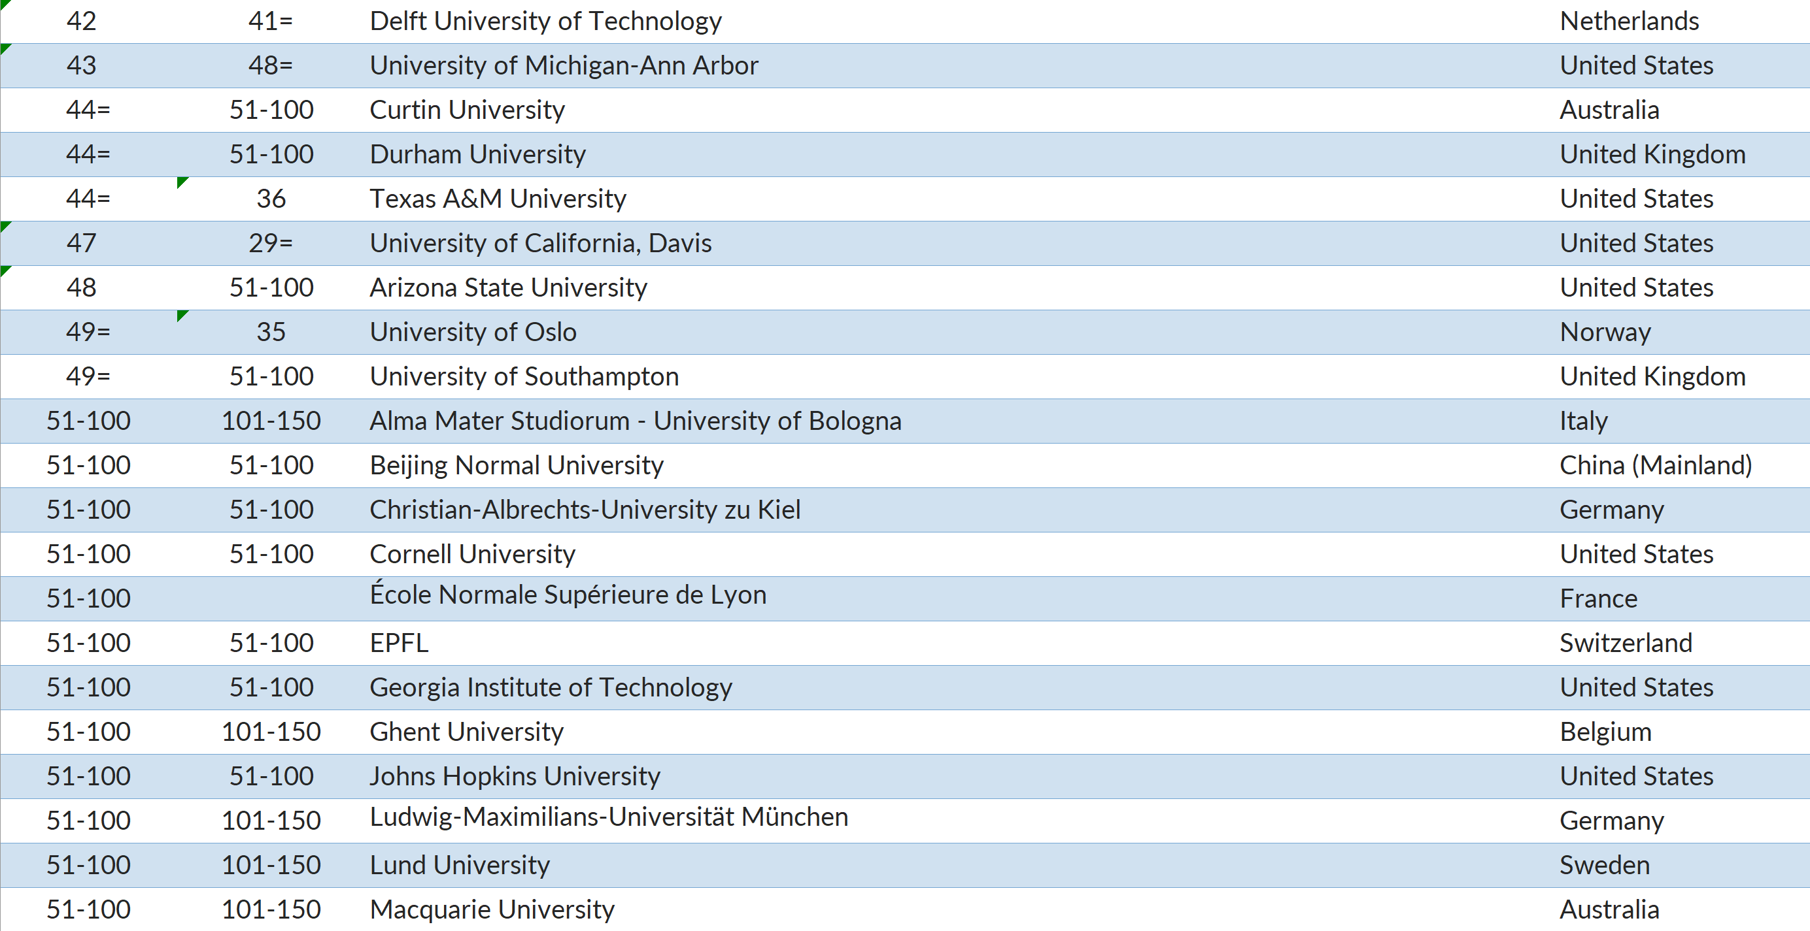

Slide 11
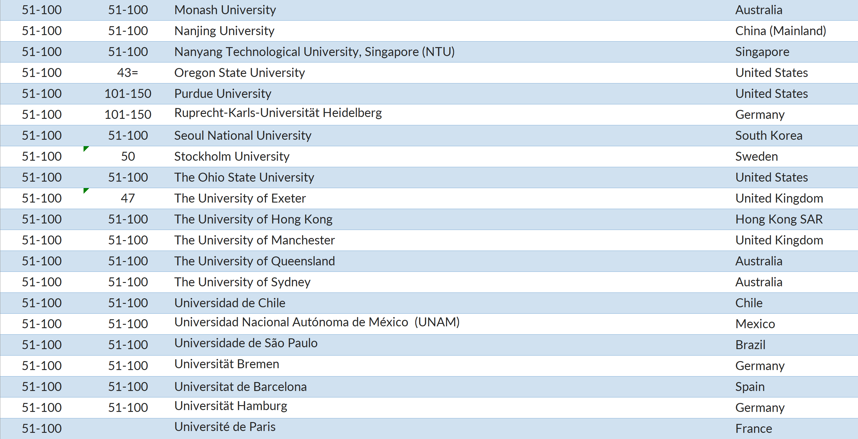

Slide 12
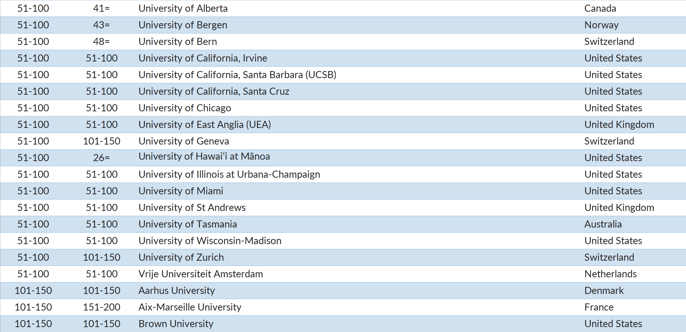

Slide 13
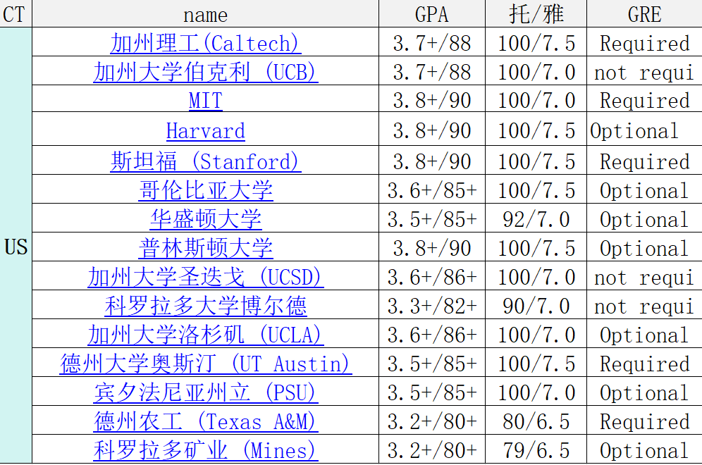
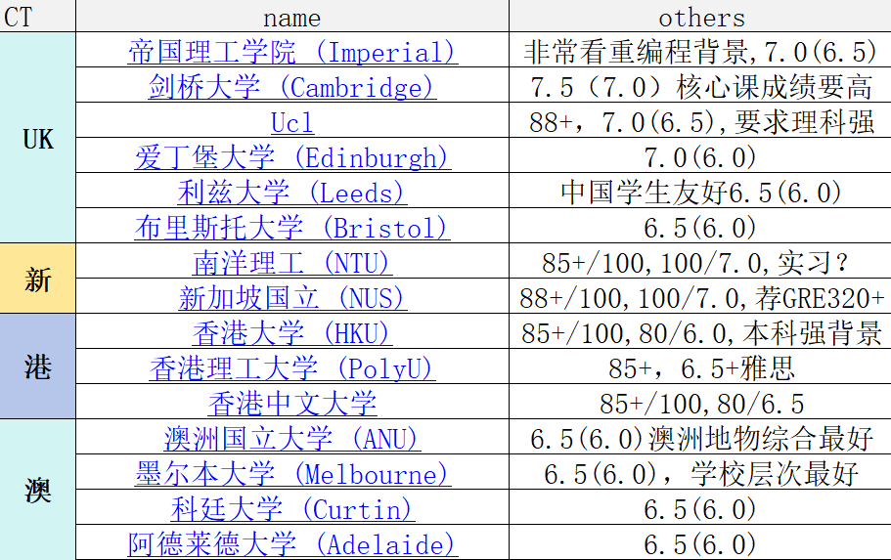
部分院校要求（from 孟晨晨，2026.3）

Slide 14
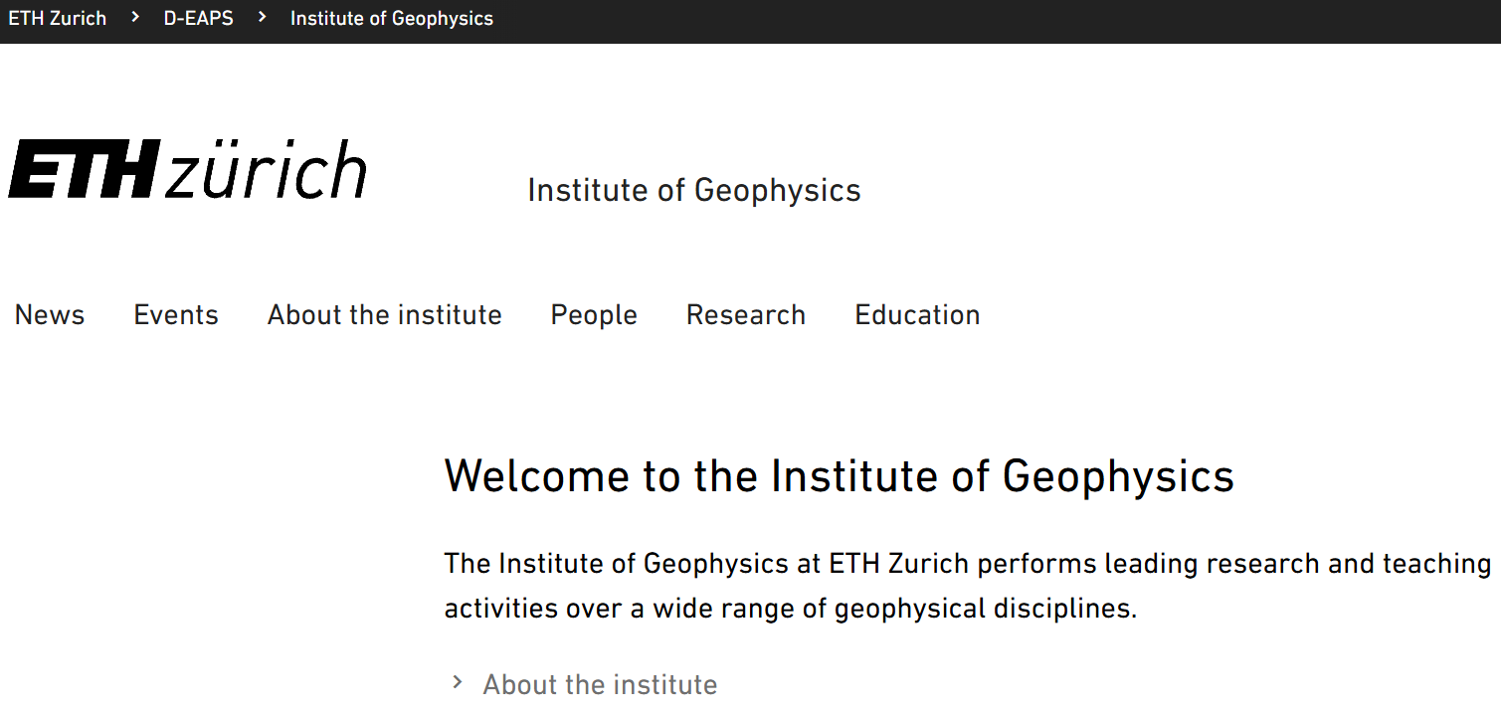
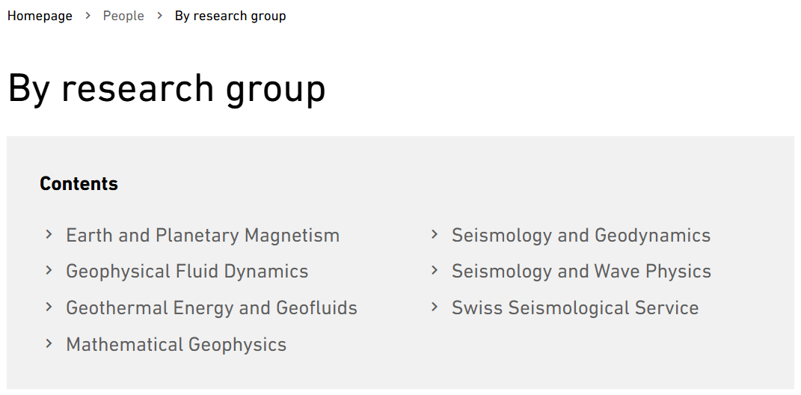

Slide 15
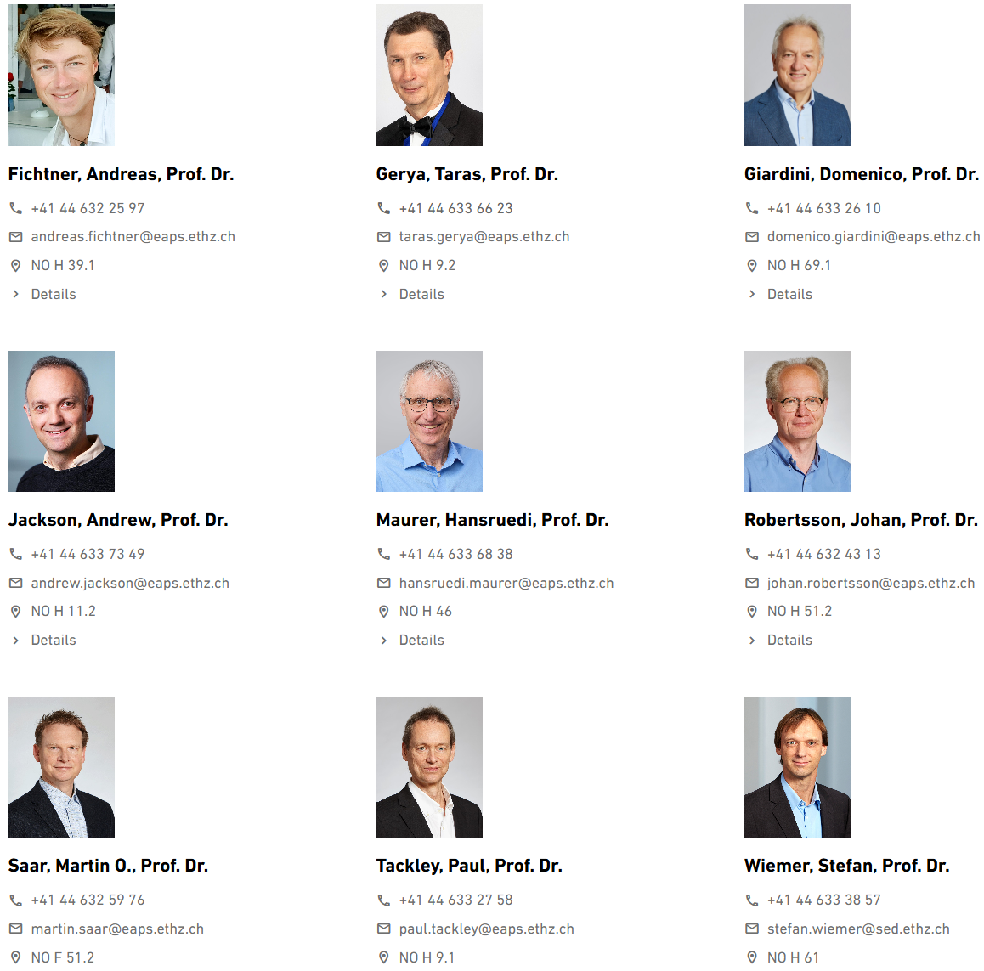
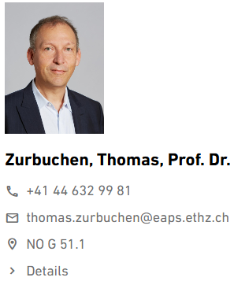

Slide 16
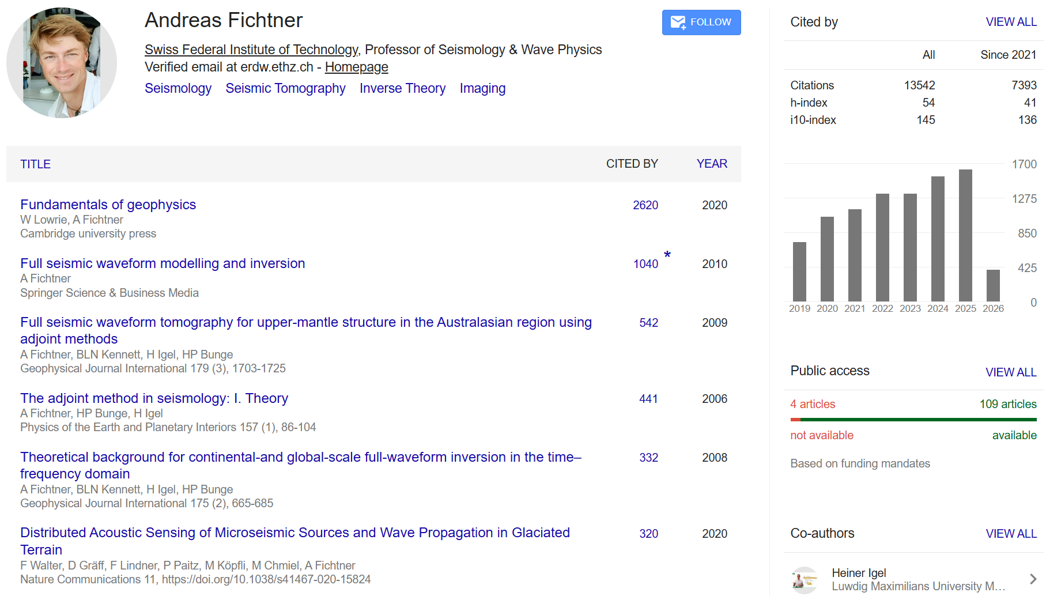
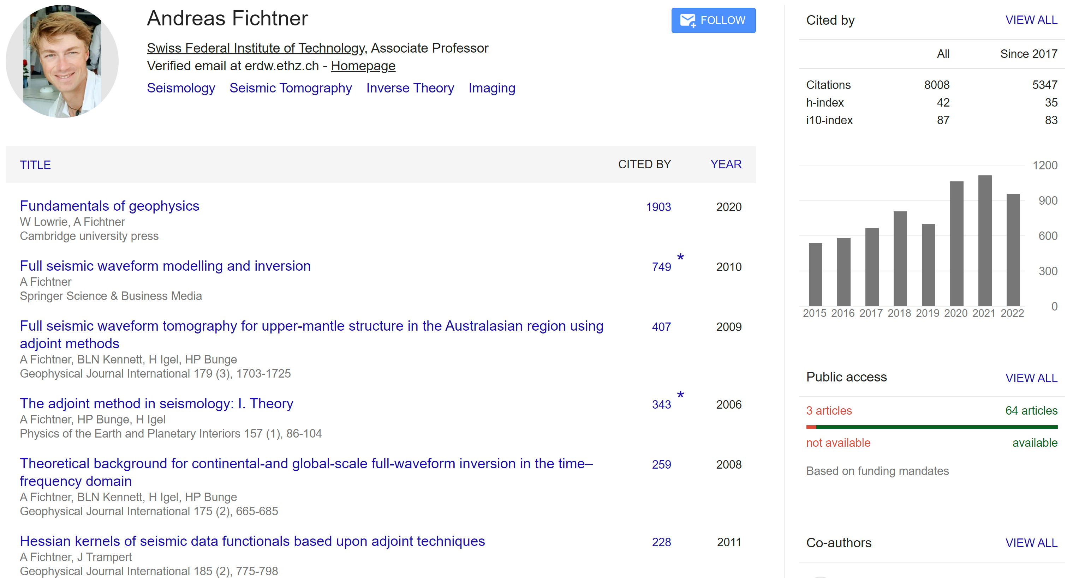

Slide 17
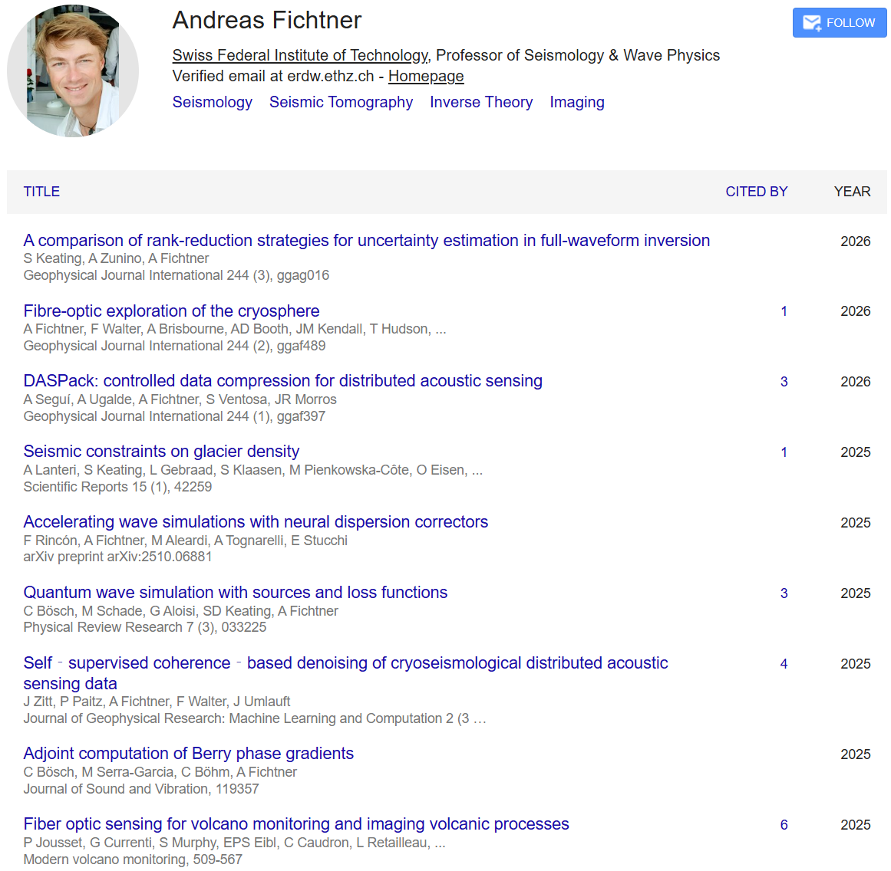
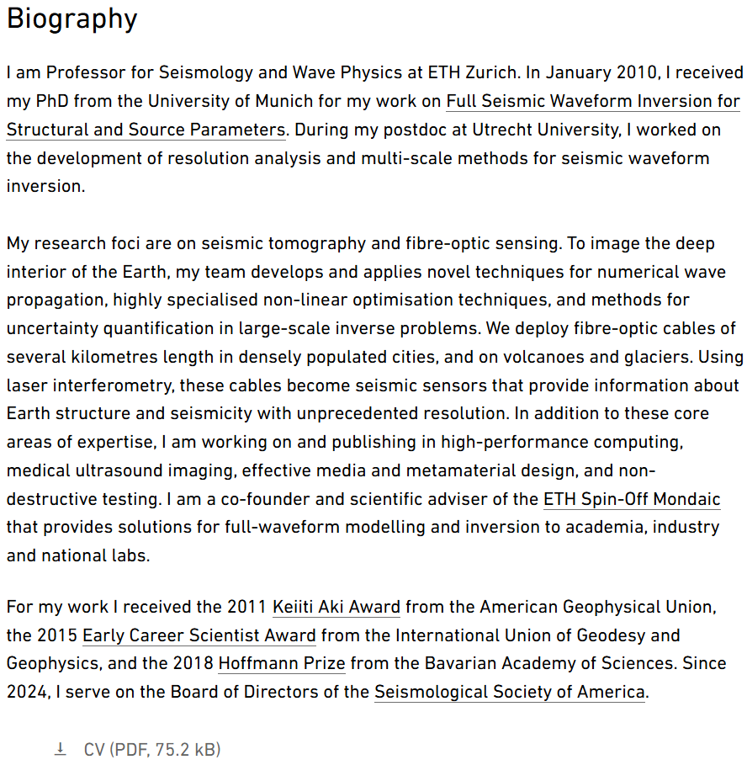

Slide 18
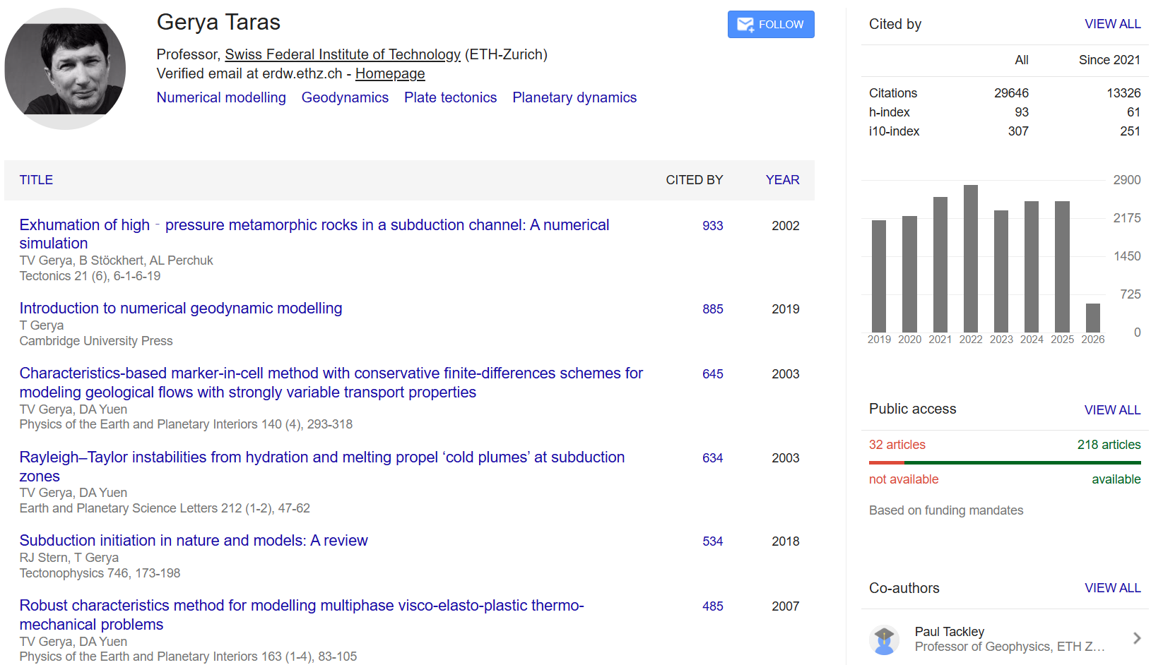

Slide 19
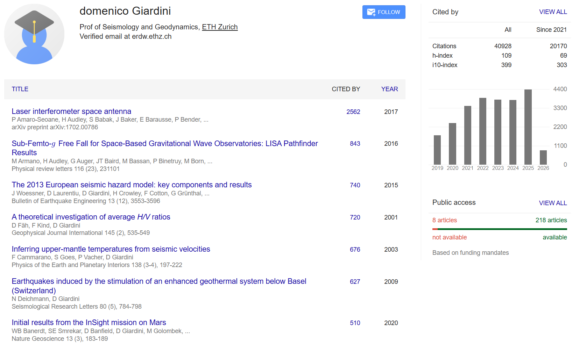

Slide 20
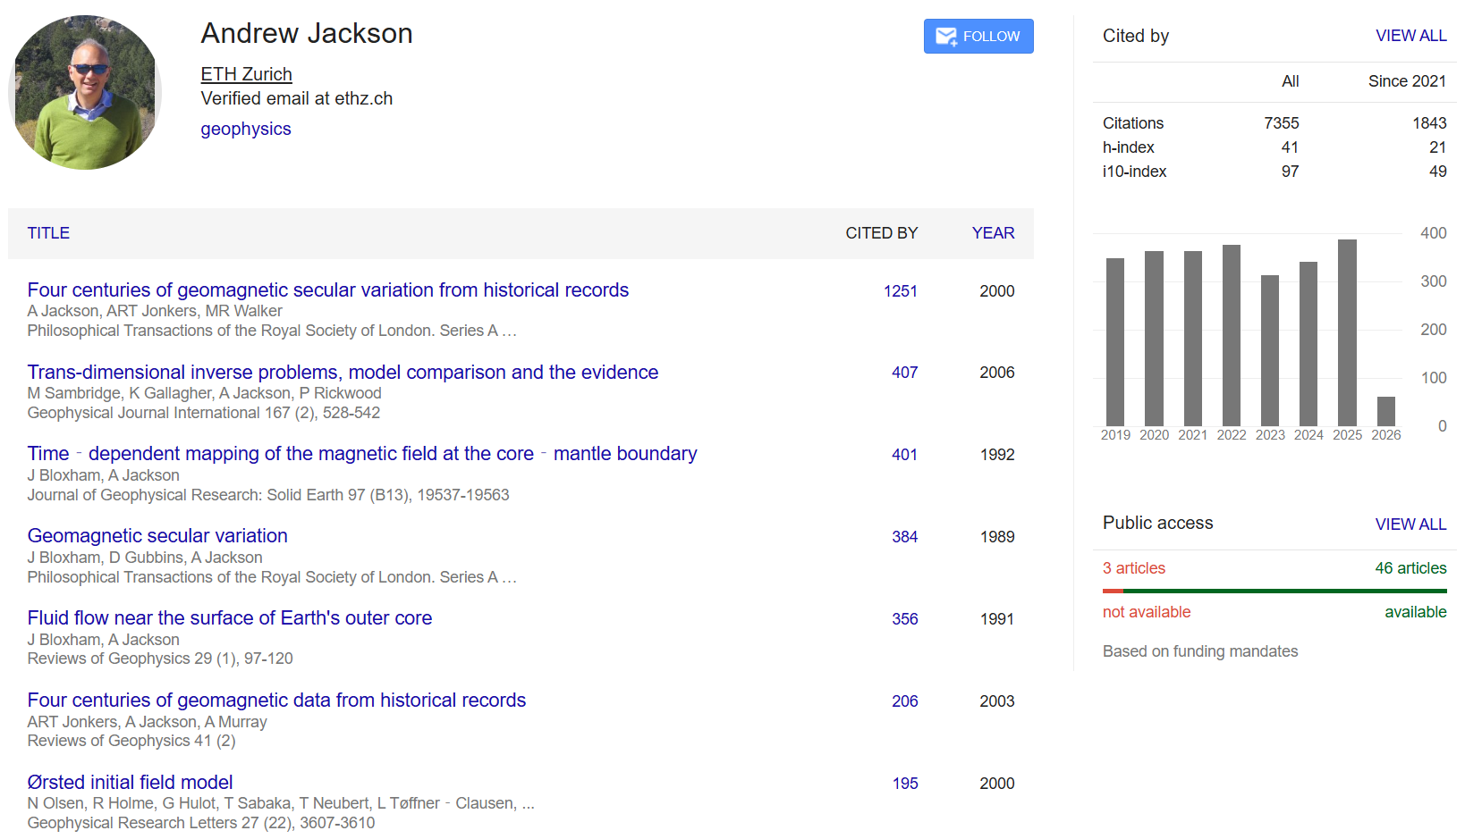

Slide 21
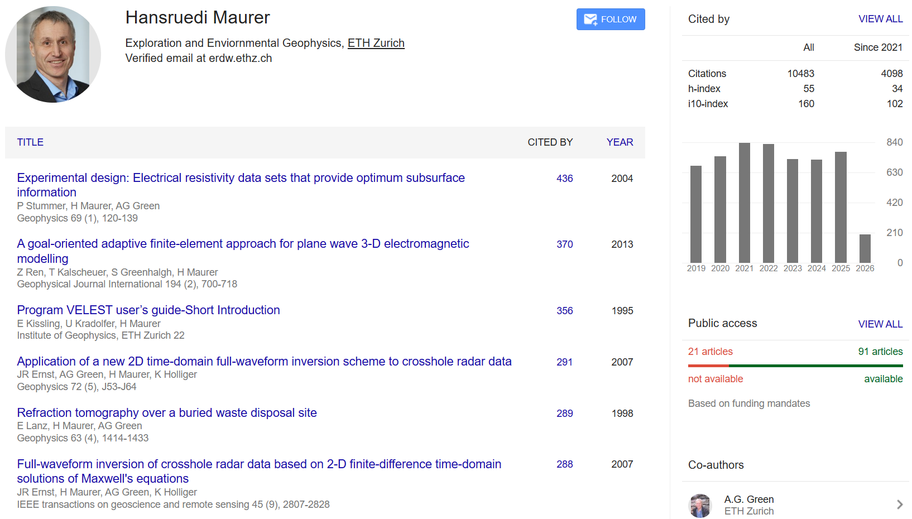

Slide 22
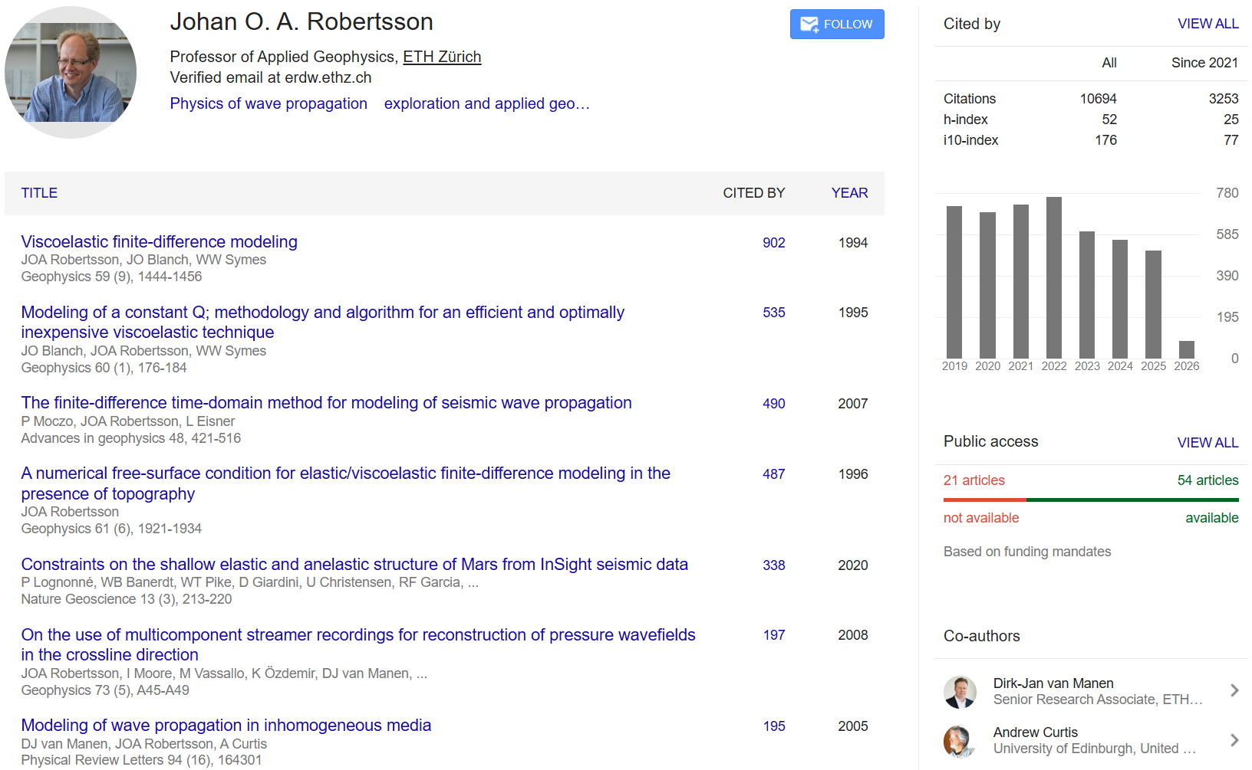

Slide 23
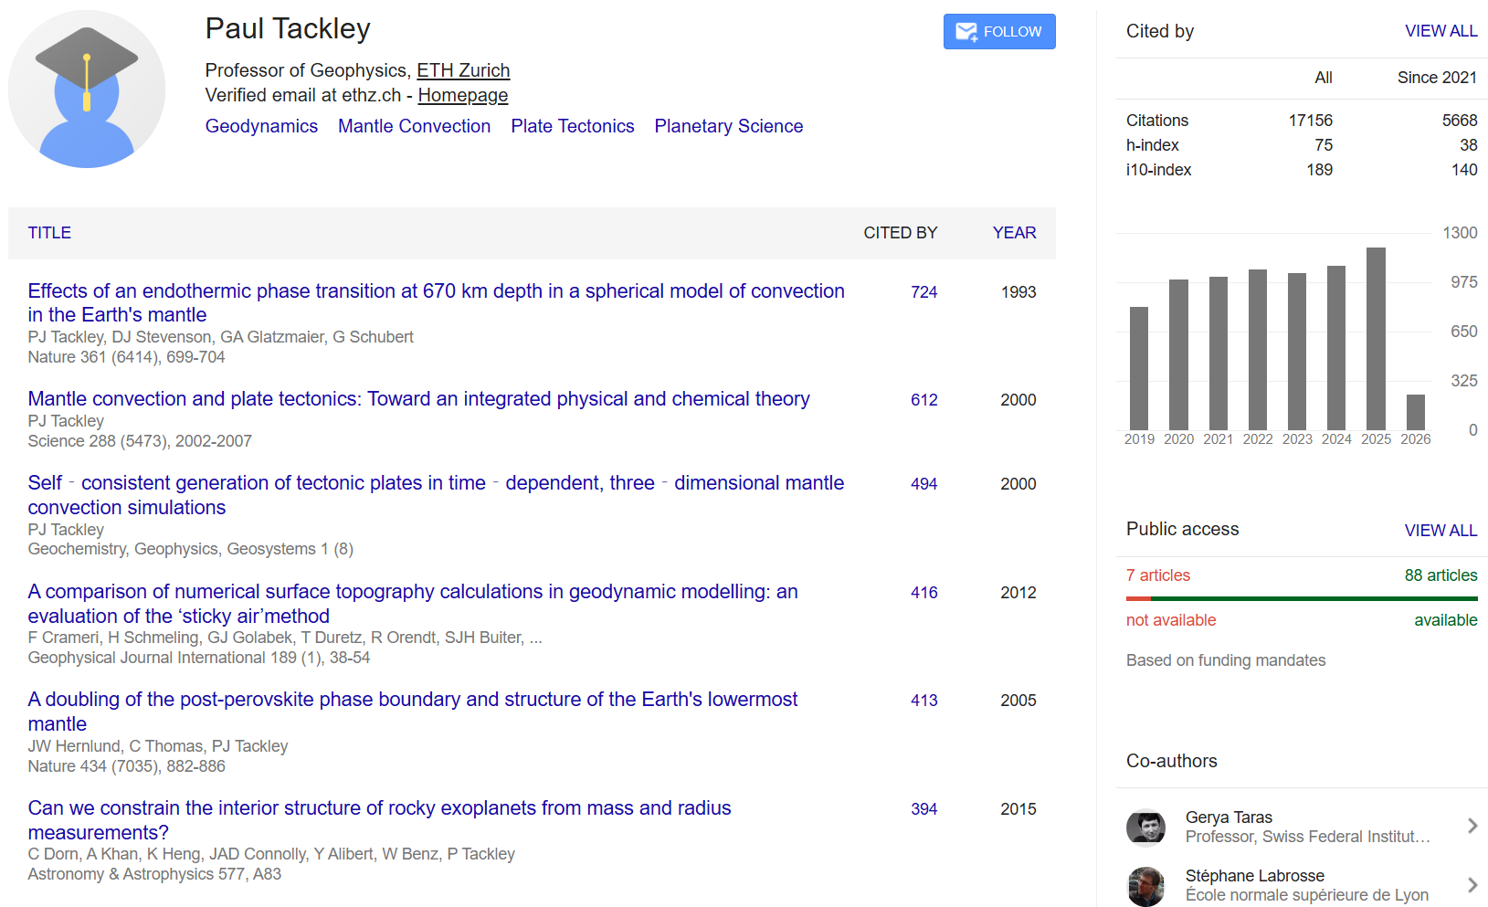

Slide 24
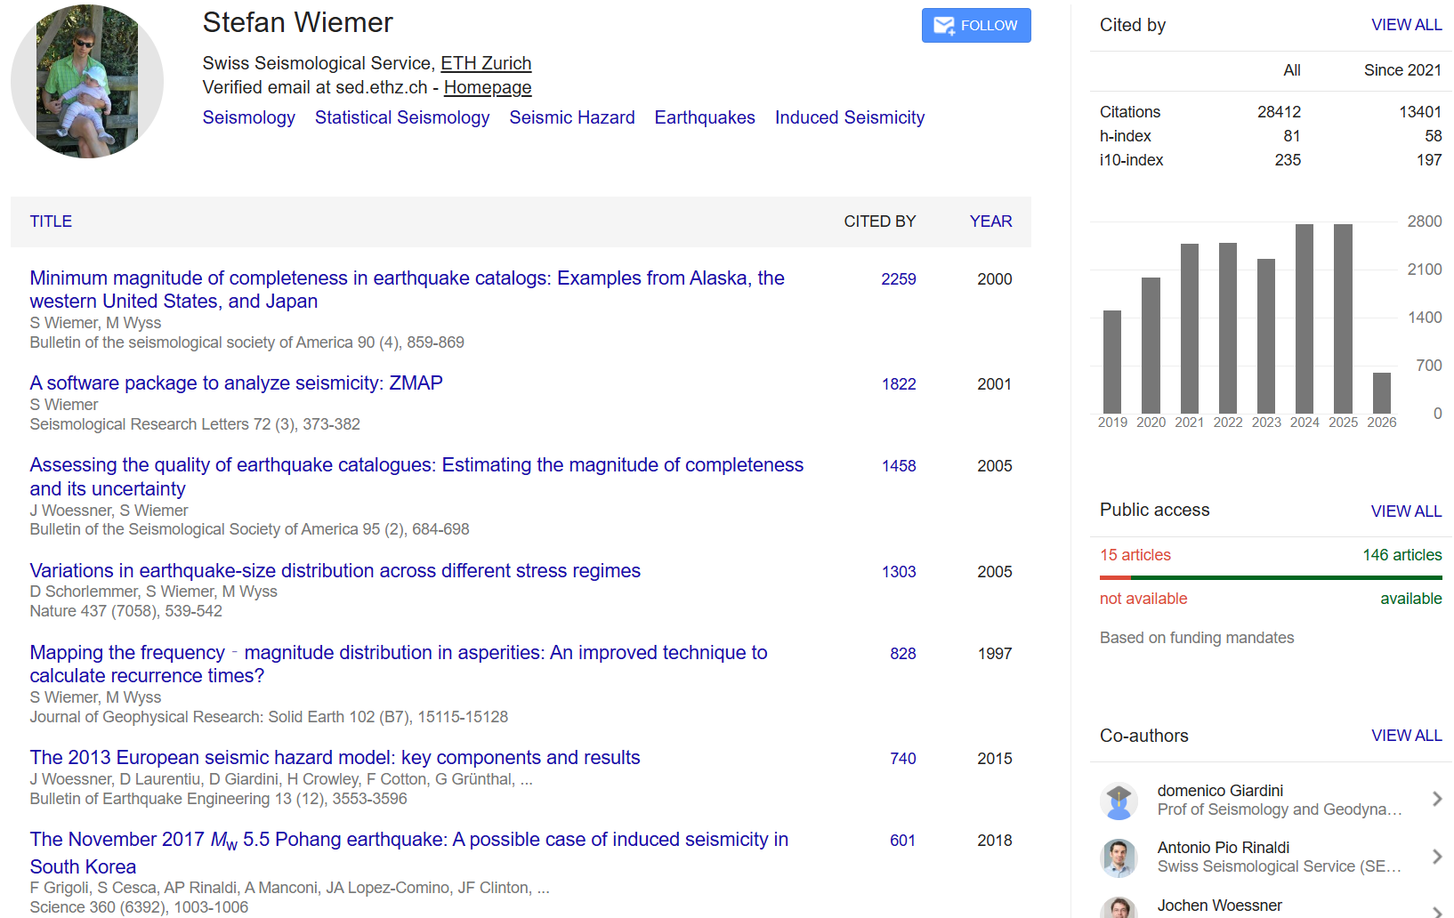

Slide 25
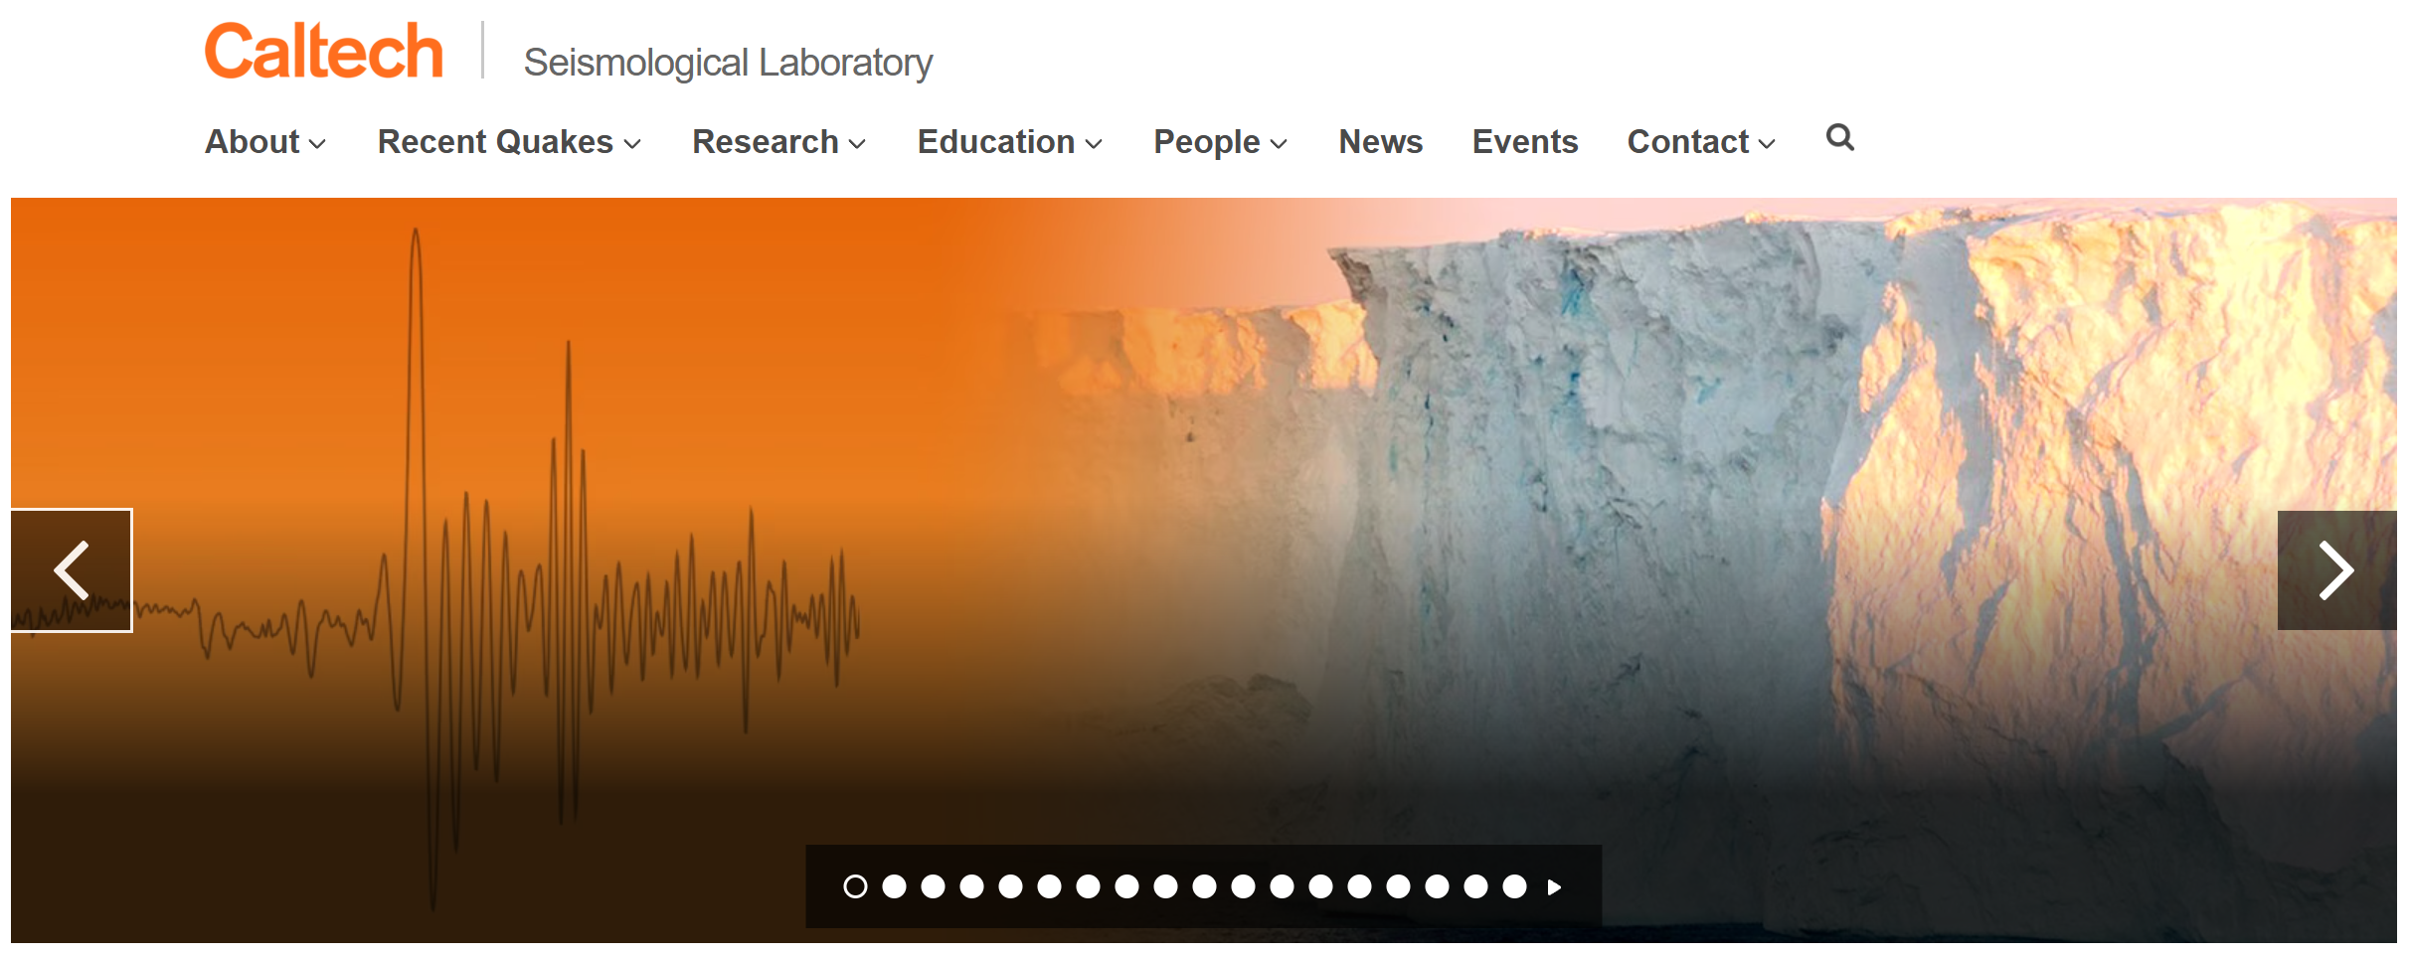

Slide 26
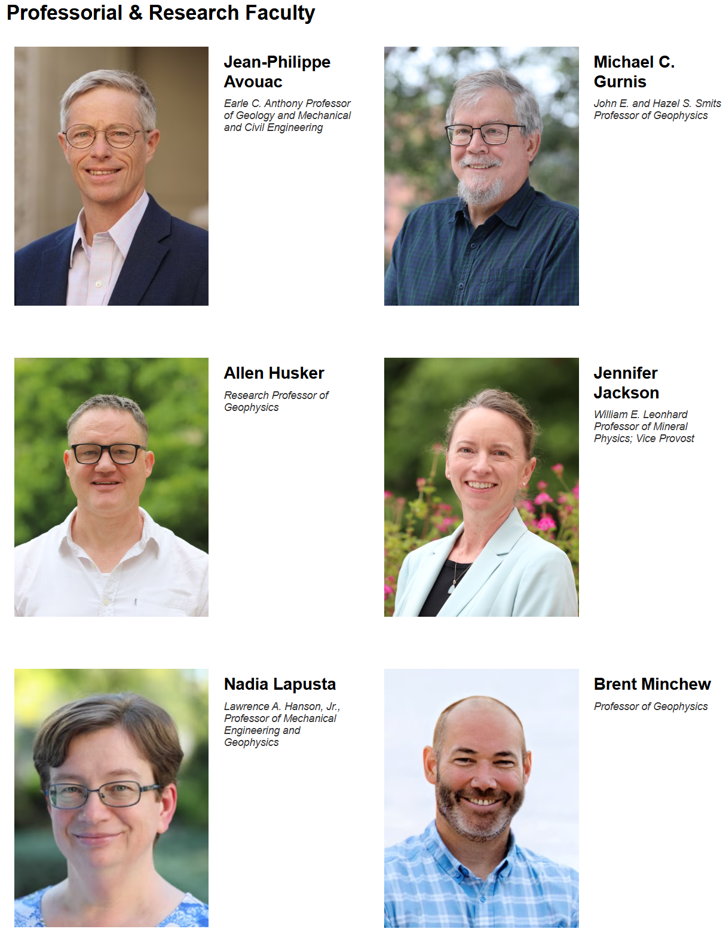
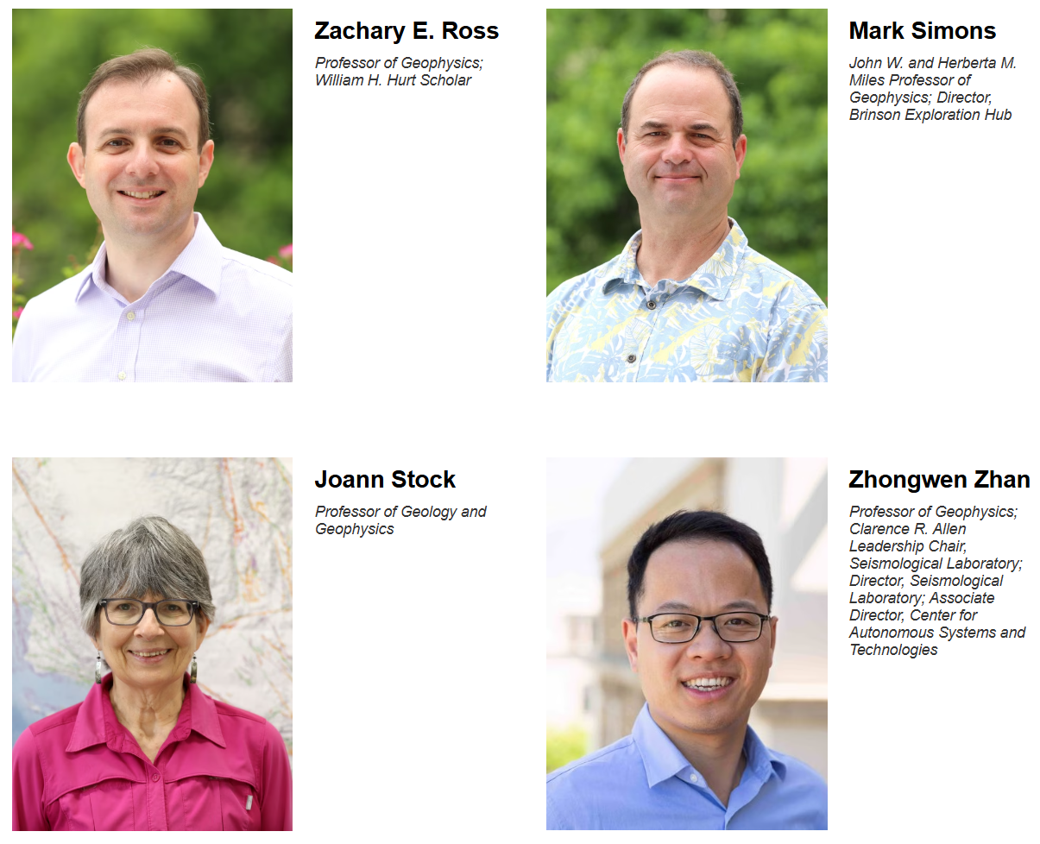

Slide 27
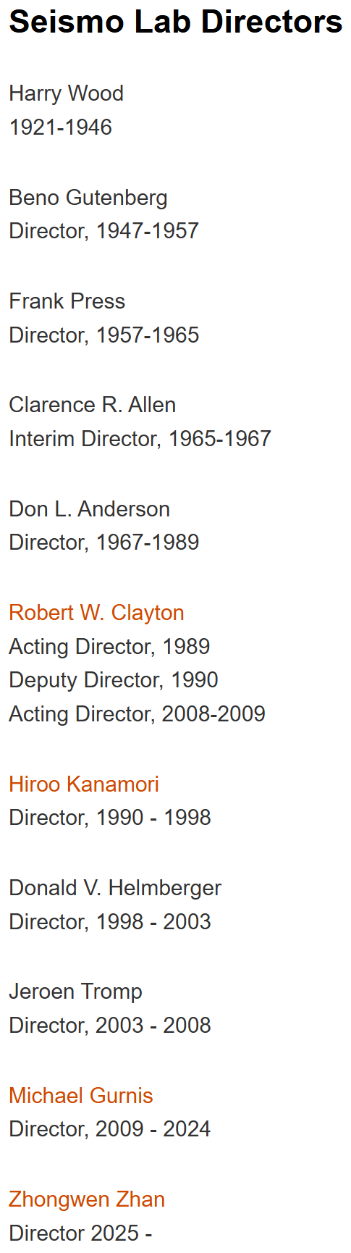
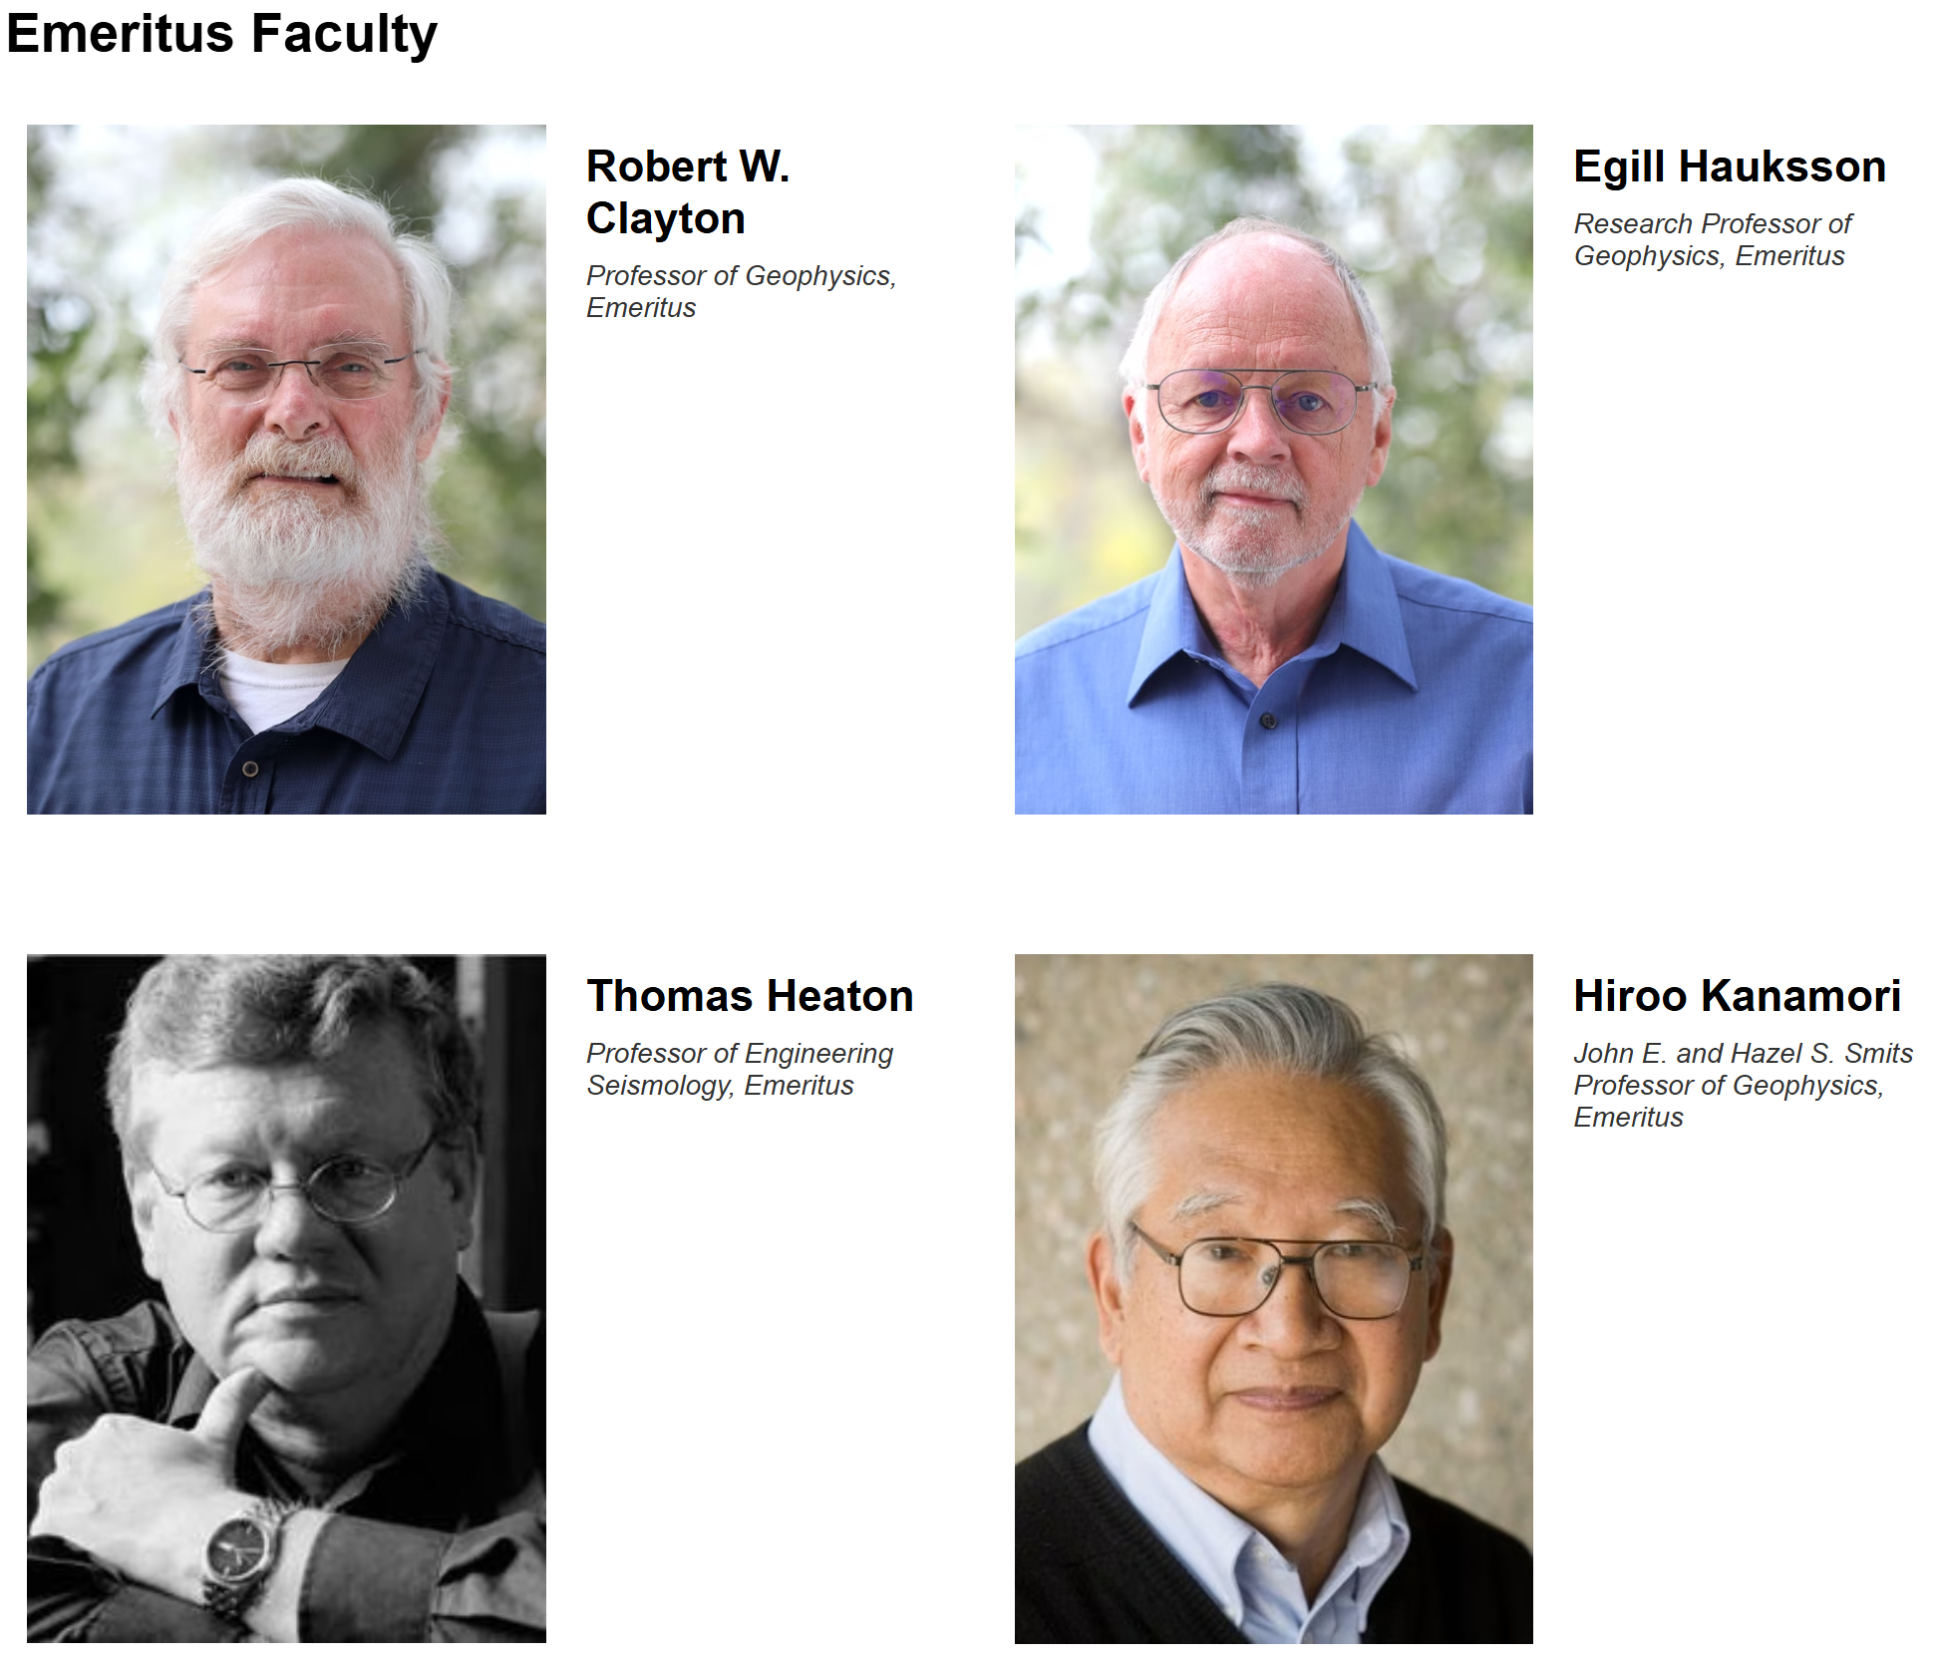

Slide 28
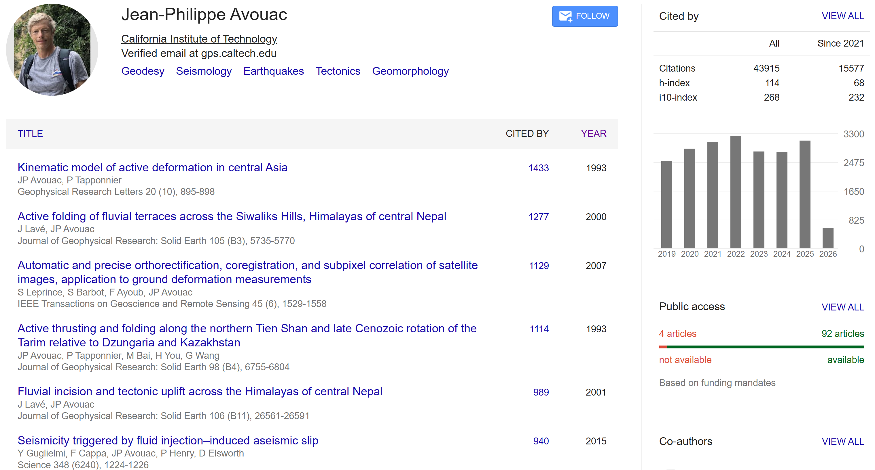
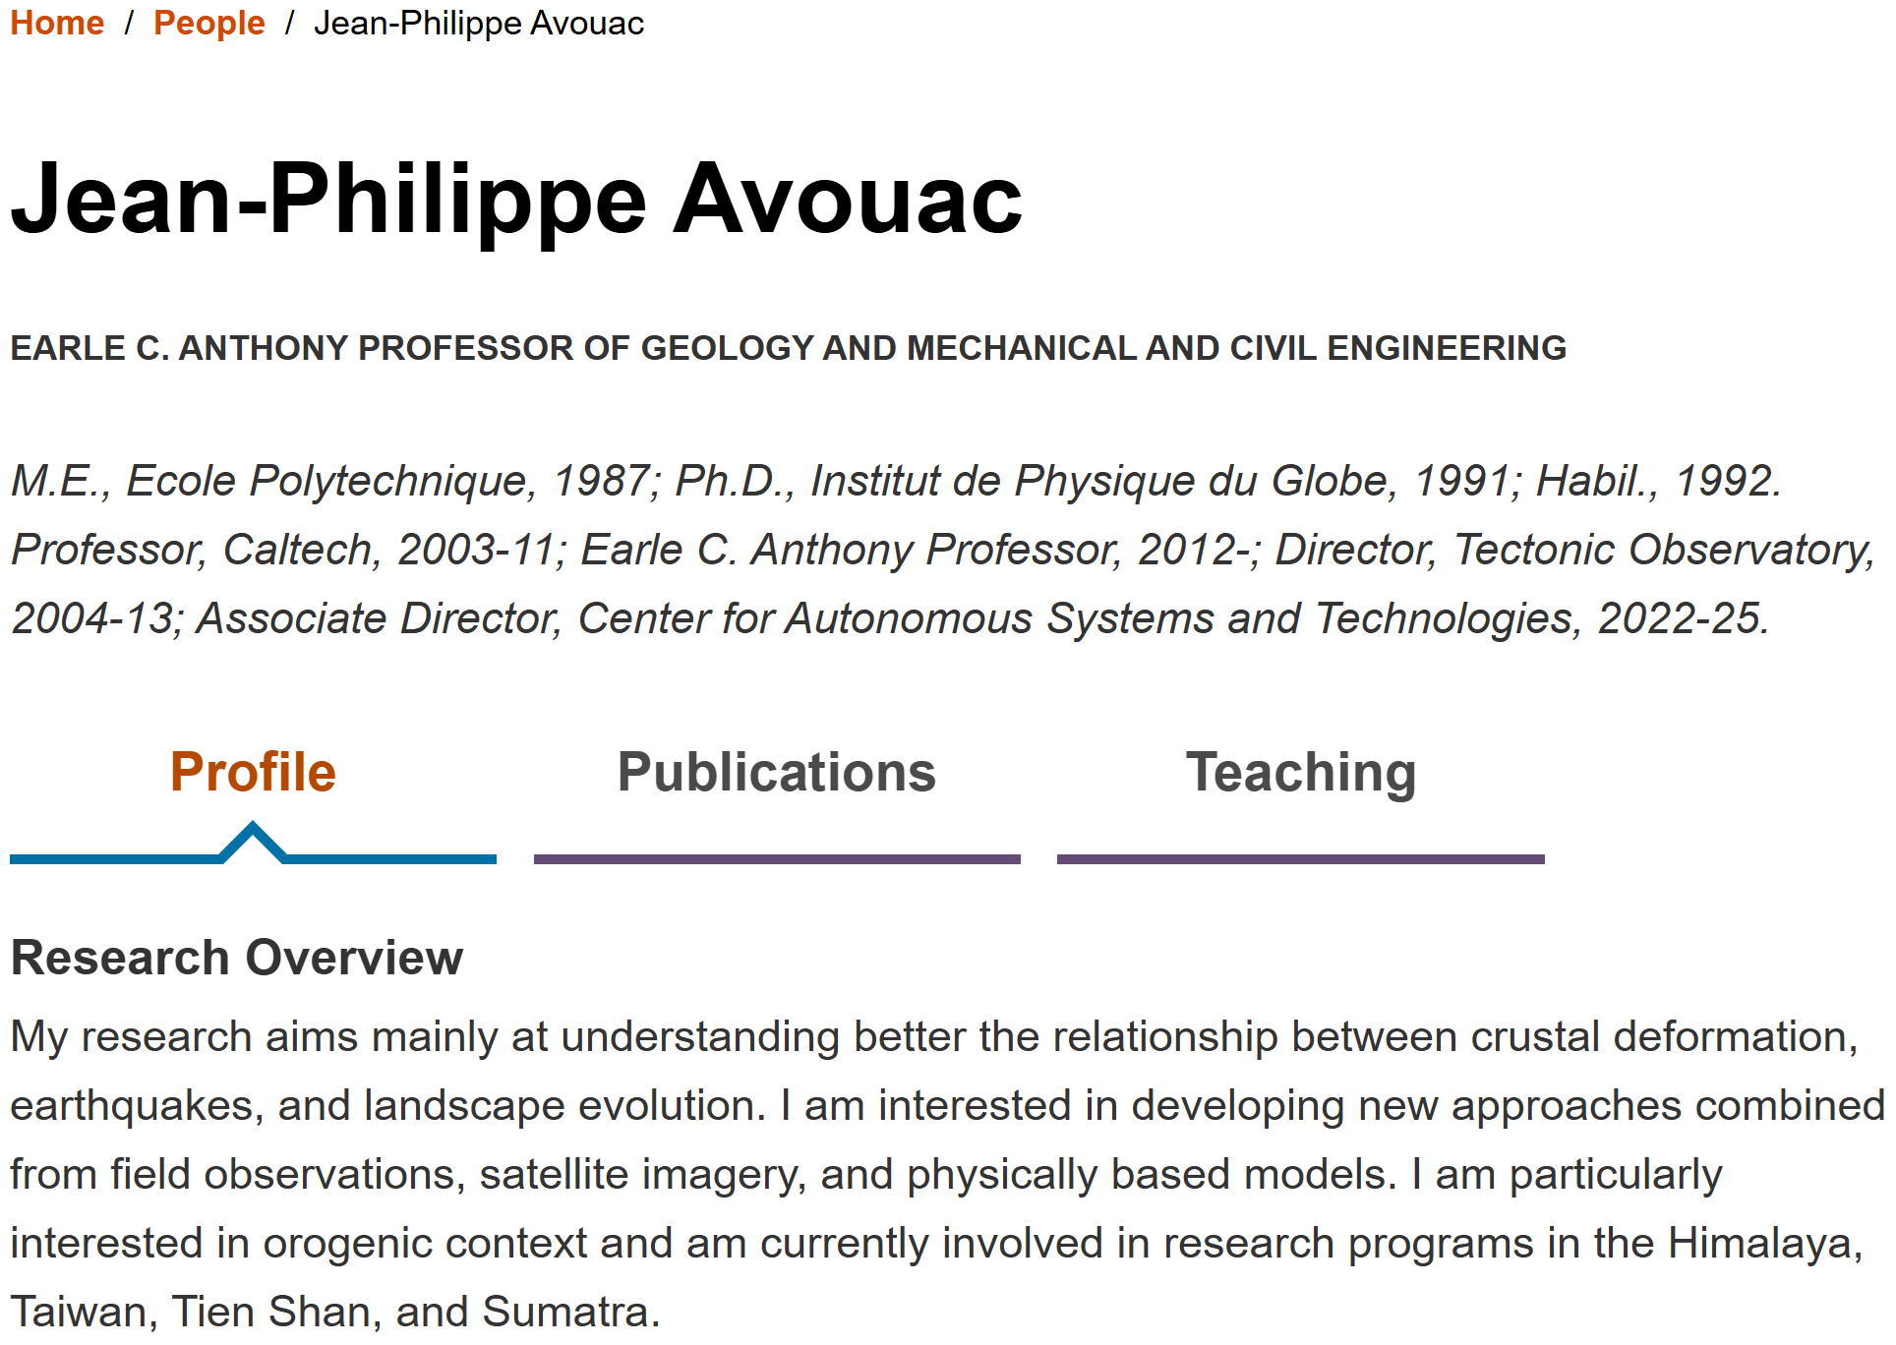

Slide 29
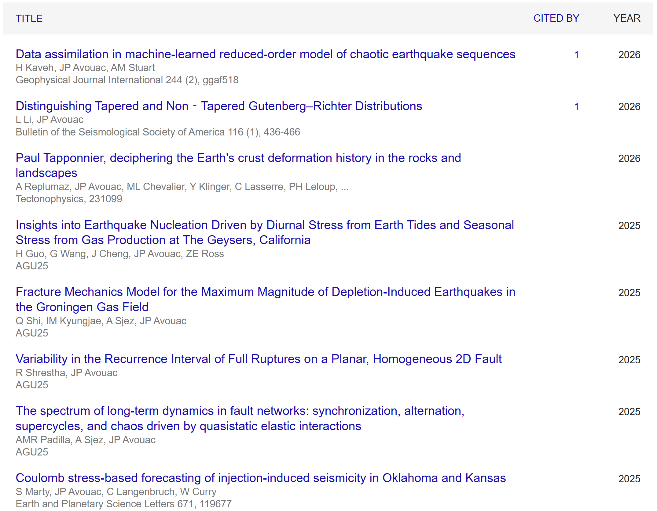
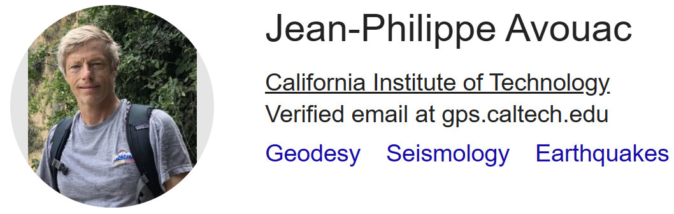

Slide 30
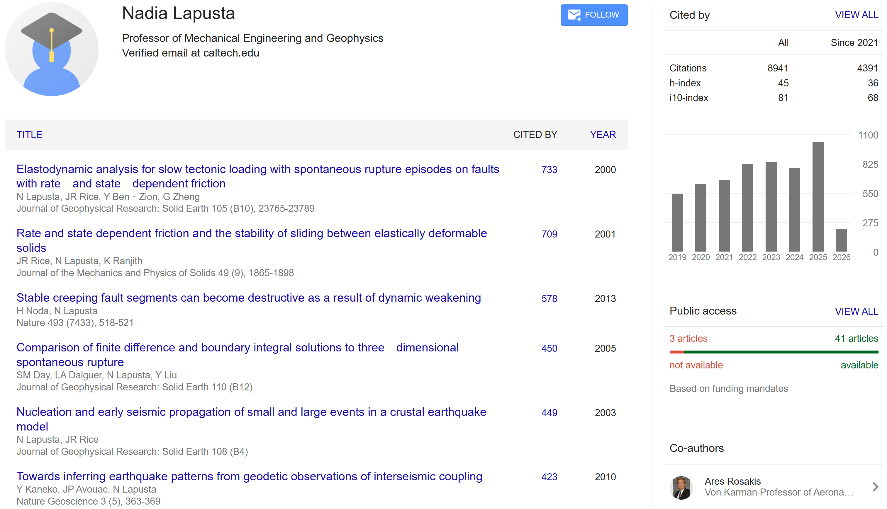
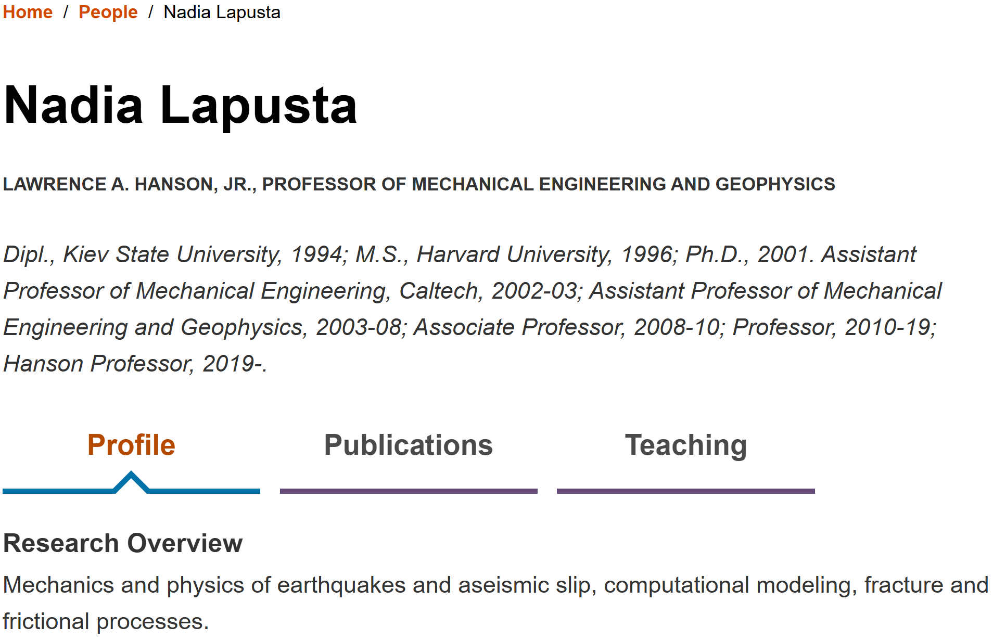

Slide 31
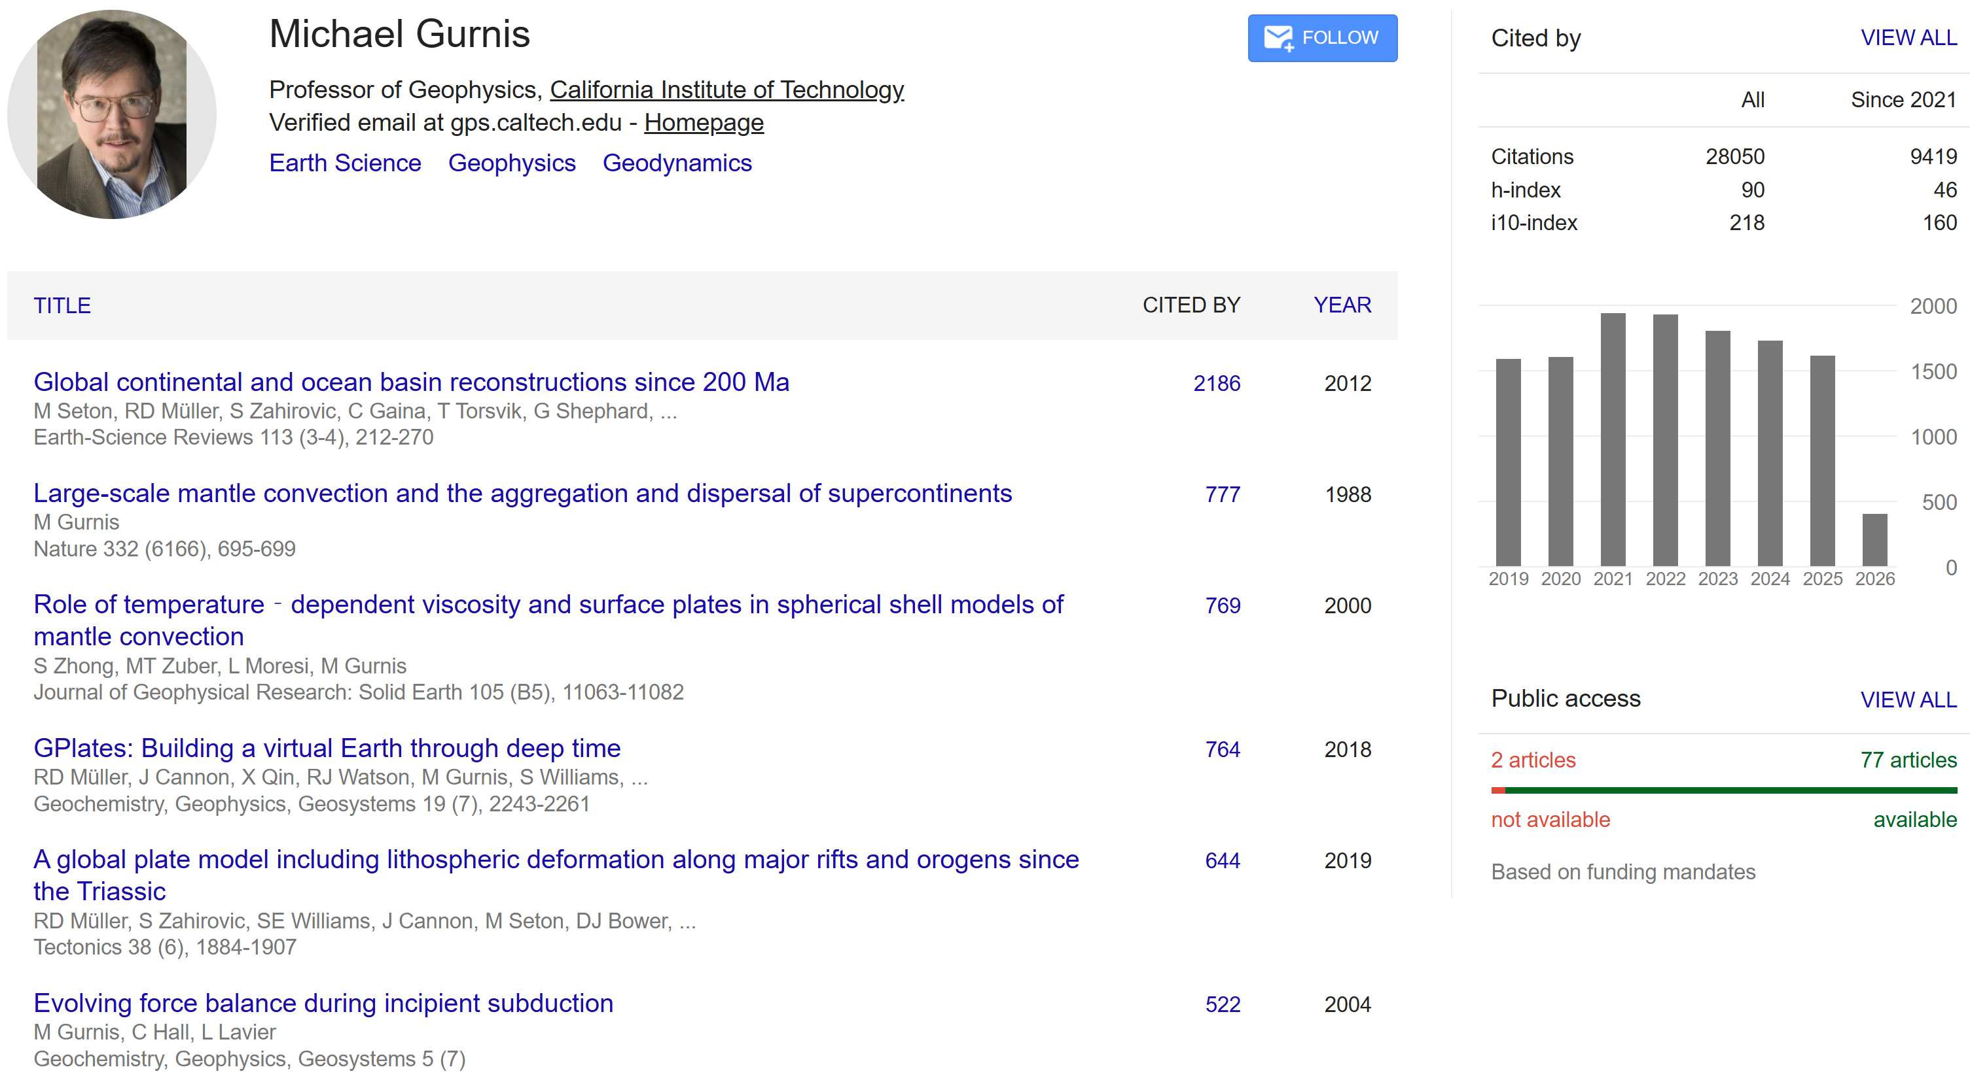

Slide 32
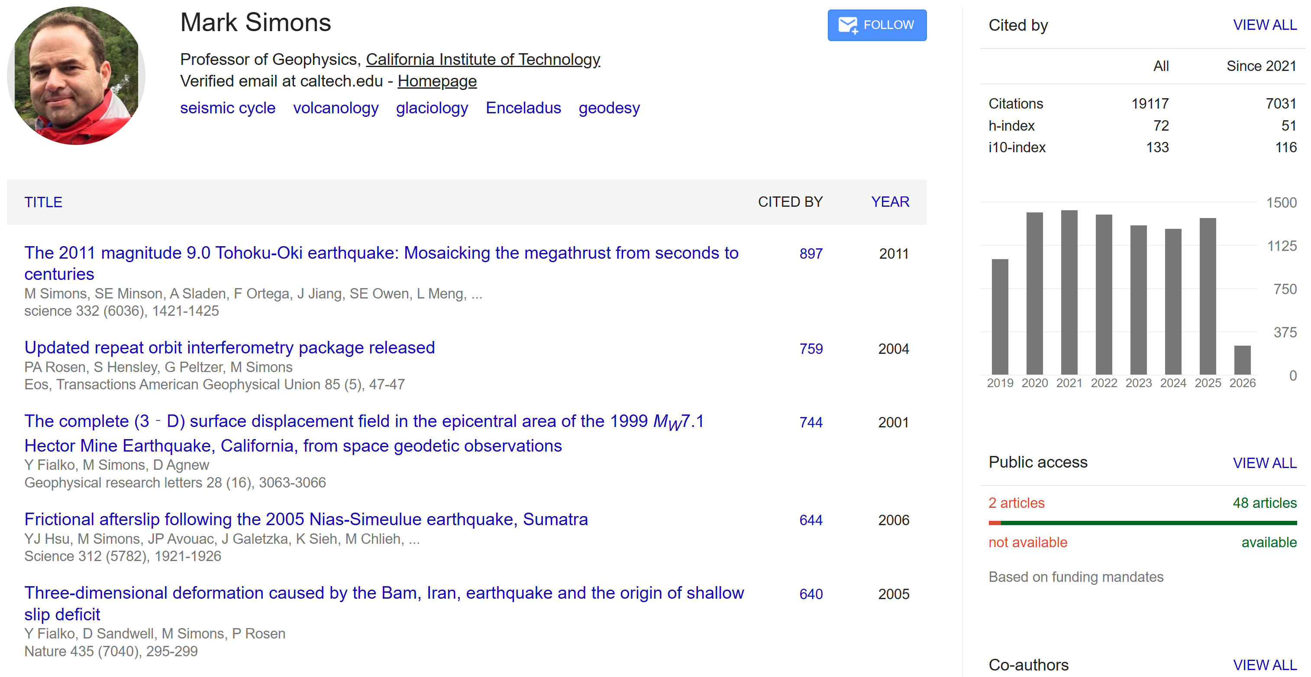

Slide 33
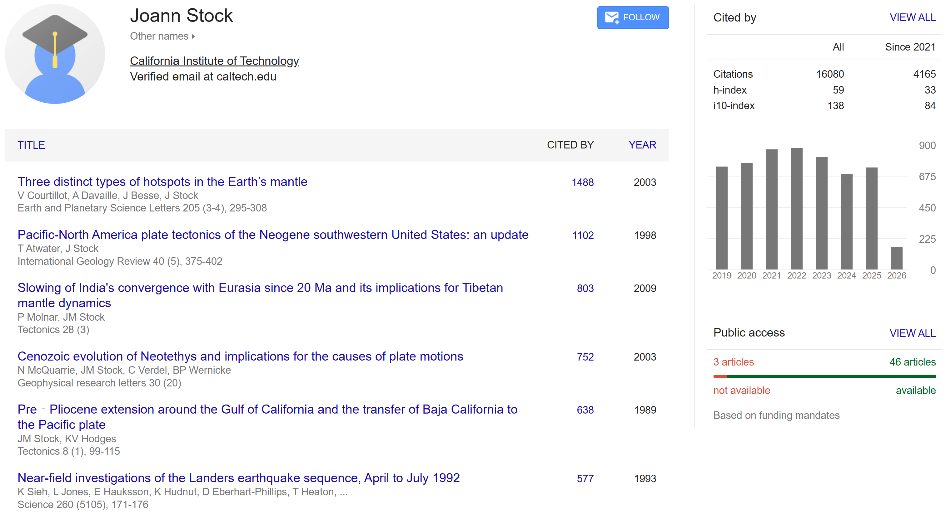

Slide 34
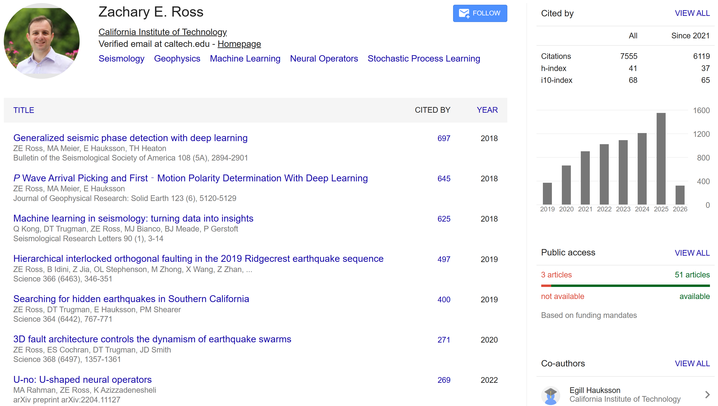

Slide 35
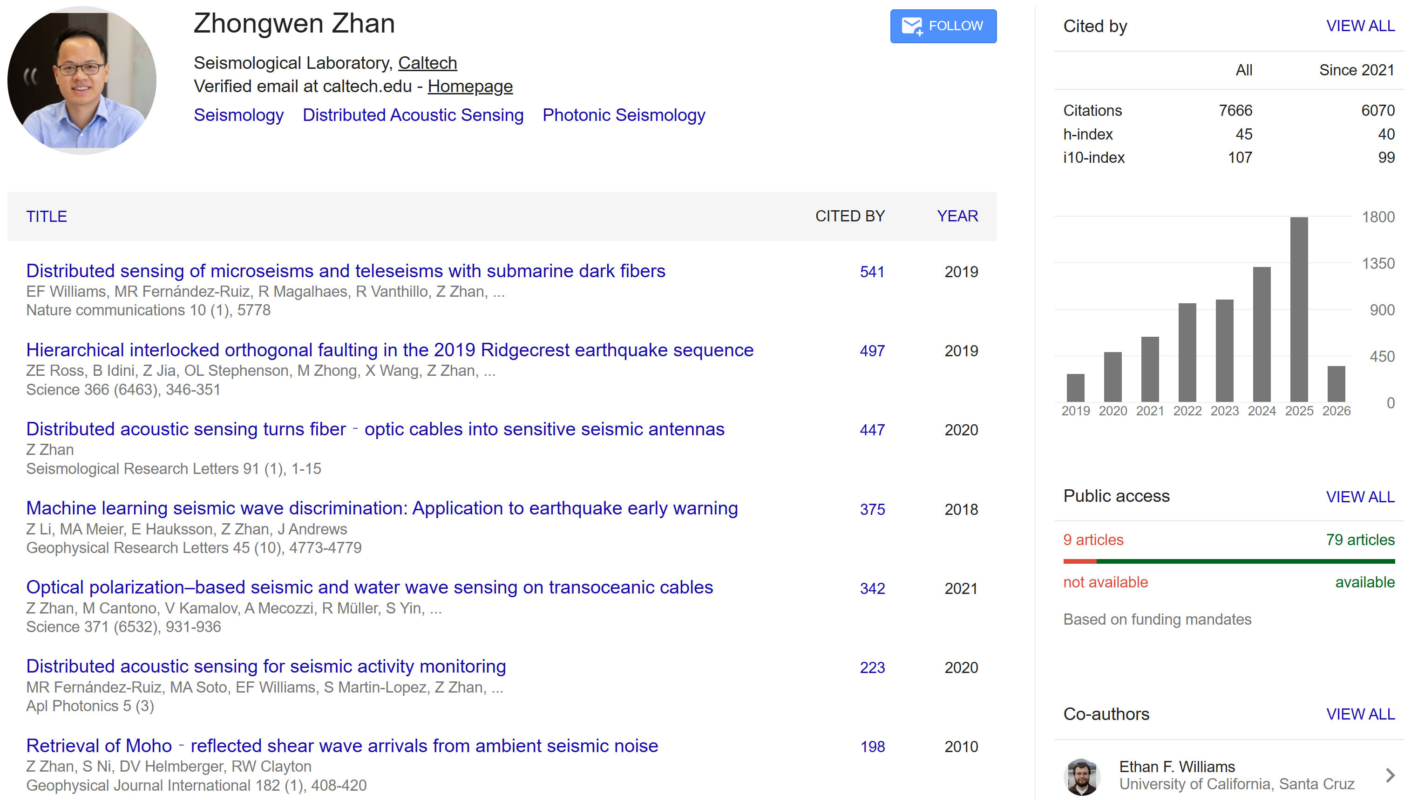

Slide 36
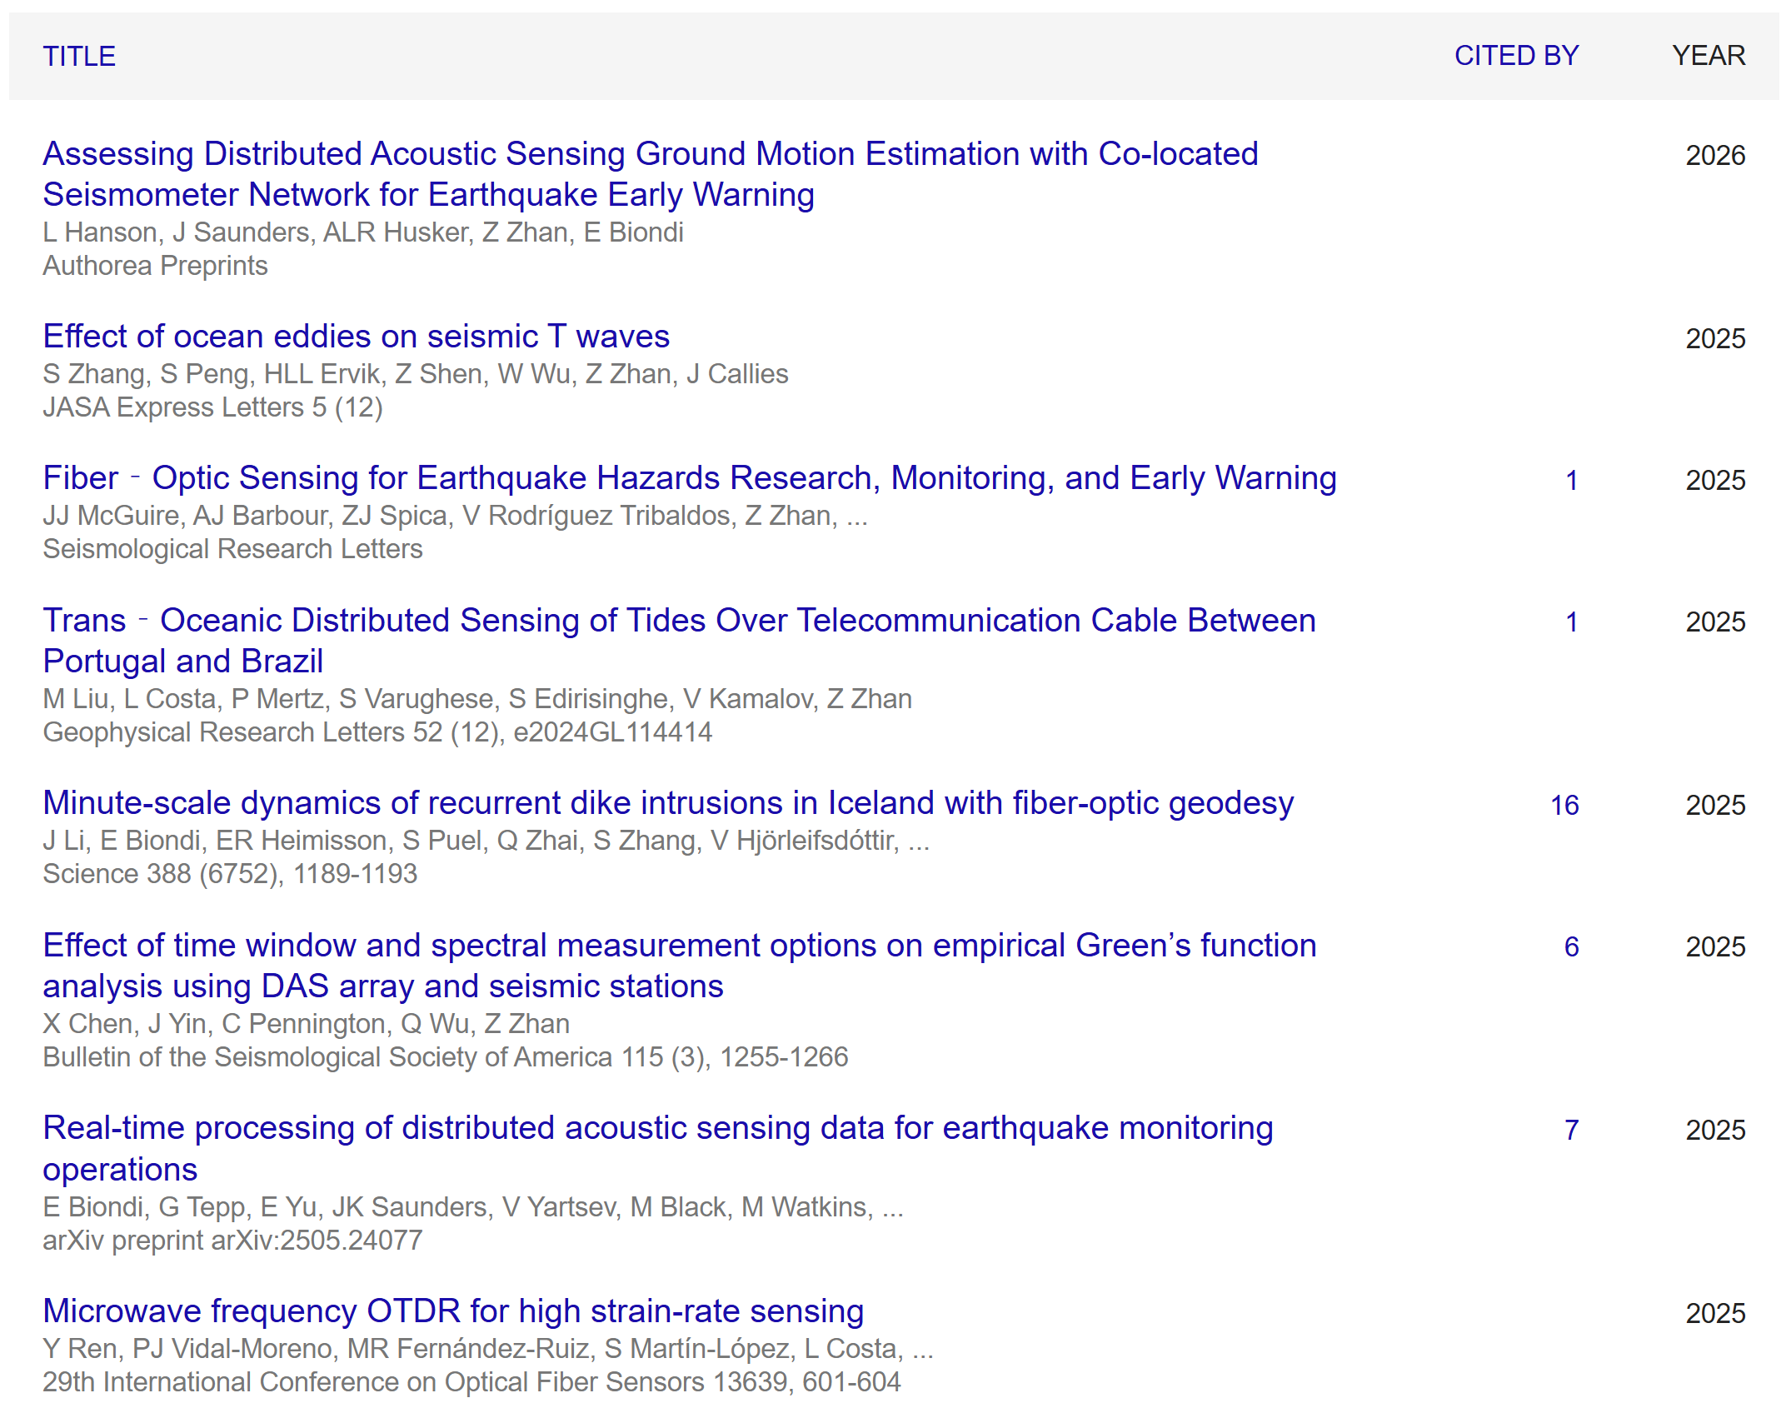
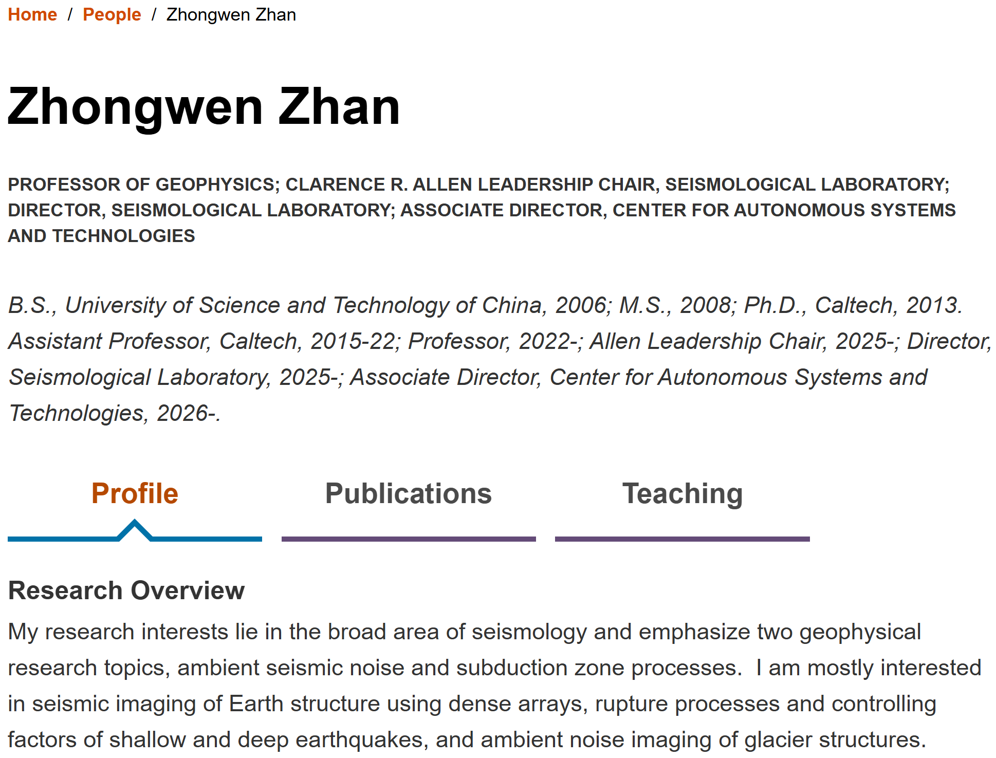

Slide 37
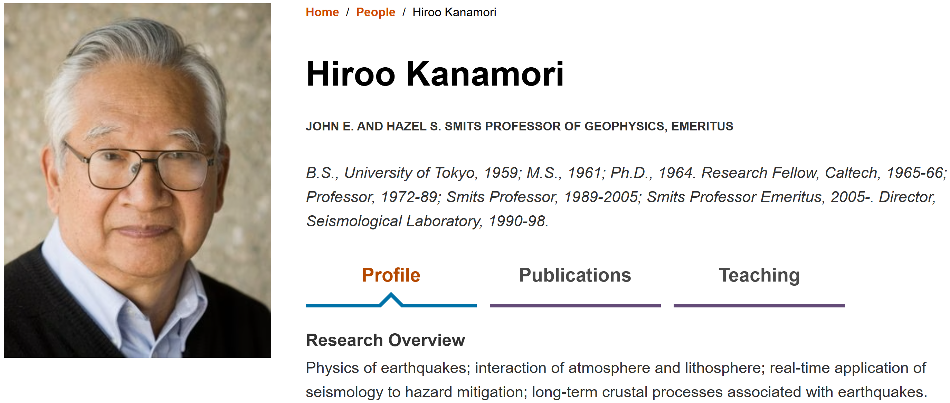
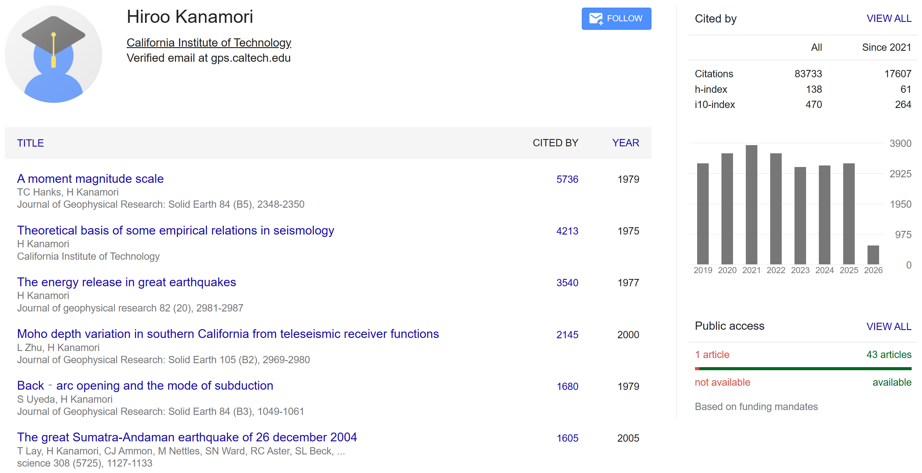

Slide 38
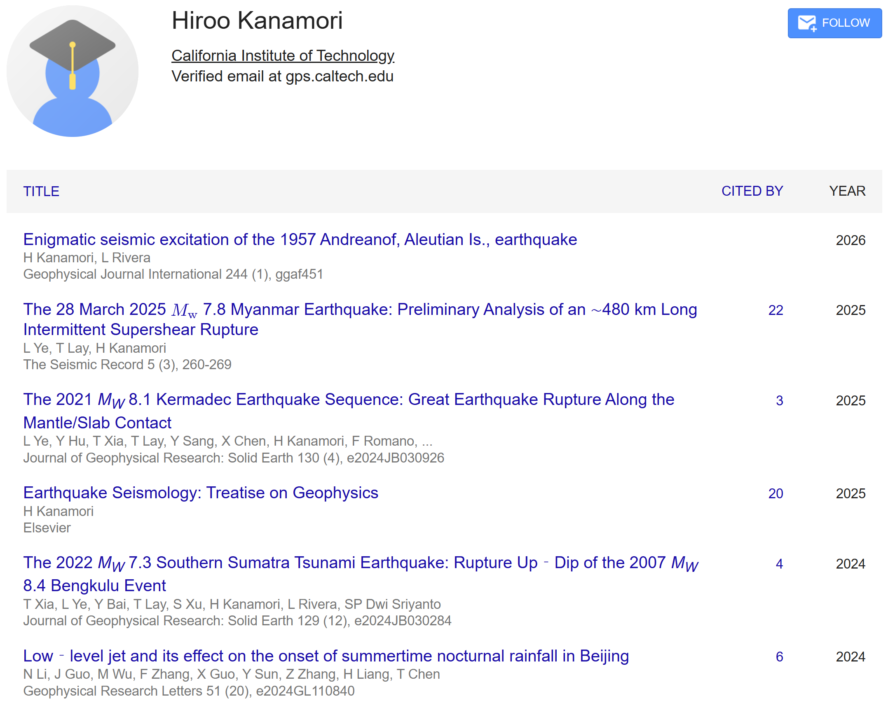

Slide 39
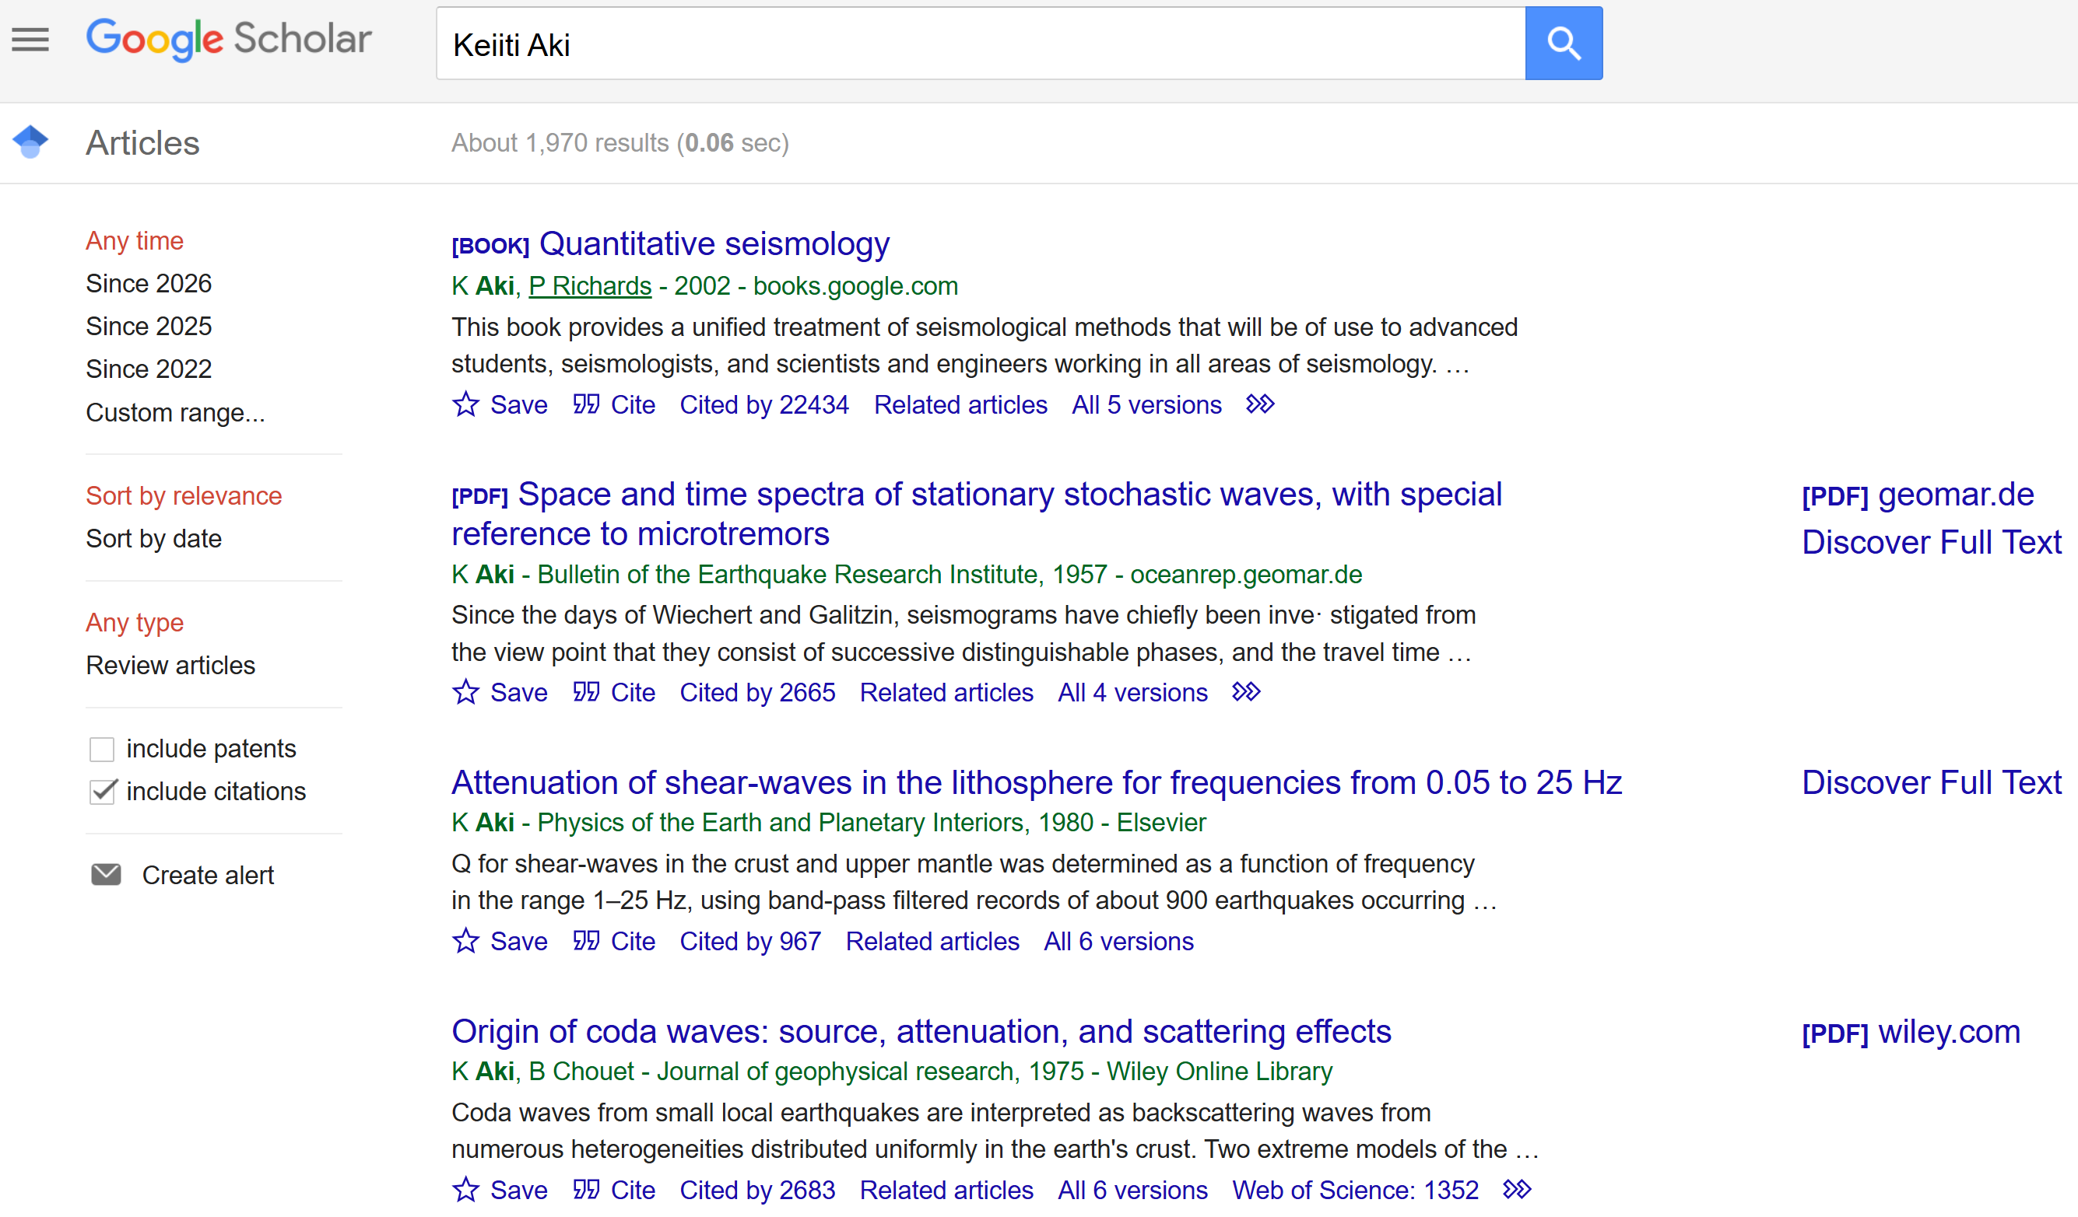

Slide 40
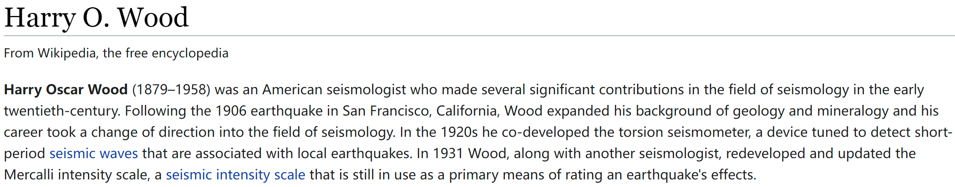
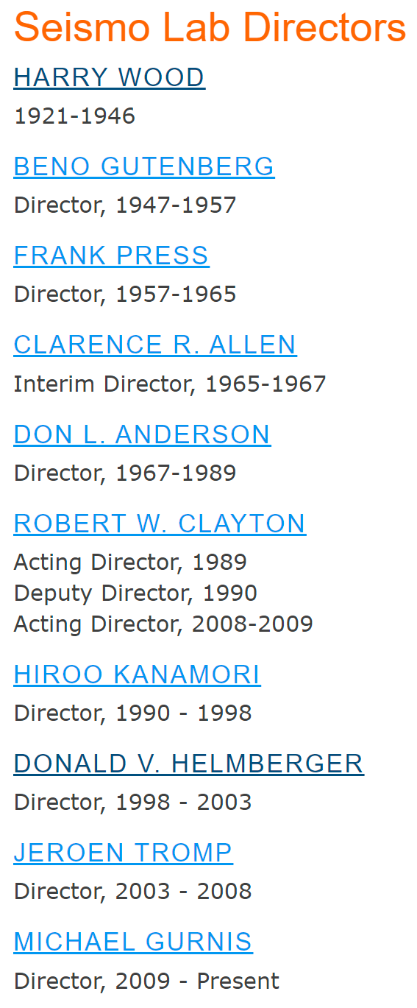
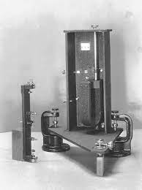
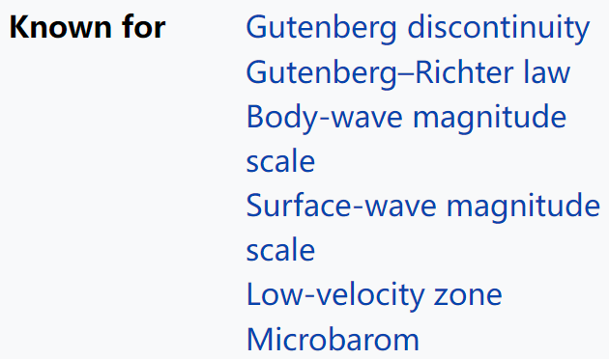


[the world's first Professor of Geophysics at the University of Göttingen]
导师：
学生之一：傅承义(1909-2000) ——我国地球物理学的奠基人
(1861-1928)

Slide 41



Slide 42






Slide 43




Slide 44








Slide 45




Slide 46






Slide 47










Slide 48



Slide 49


【注：部分已退休】

Slide 50


Slide 51


Slide 52


Slide 53


Slide 54



Slide 55



Dan Peter McKenzie：国际著名地球物理学家、英国皇家学会会员、美国科学院和印度科学院外籍院士、日本学士院和土耳其科学院名誉会员、英国剑桥大学地质系教授。Dan McKenzie是引发20世纪地学革命的板块构造理论的创始人之一。上世纪60～70年代，他与William J. Morgan和Xavier Le Pichon共同倡导了板块构造学说，是板块构造学说的先驱之一。之后所做的地幔对流研究，是人类对地球内部认识的开端。他发表论文200多篇，在地球物理学、大地构造学、地球化学等领域均作出了杰出的、开创性的贡献。
板块构造理论：20世纪60年代提出的地球板块构造理论成为推动固体地球科学发展的一场深刻革命，深刻地解释了资源能源、地震和火山、岩浆与造山等重大地质事件的形成和分布规律，全面革新了固体地球的全球观，促进了地球系统概念的形成与发展，被誉为20世纪科学领域3个重大突破之一。
发展历史：大陆漂移（continental drift, by Alfred Wegener）→→ 海底扩张（seafloor spreading, by Harold Hess and Robert Dietz）→→ 板块构造（plate tectonics）。

Slide 56








Slide 57




Slide 58


Slide 59
https://www.ldeo.columbia.edu/users/menke/index.php

Slide 67
Emeritus

Slide 88




Slide 89



Slide 90
更多欧洲高校
From 潘雨迪老师（德国卡尔斯鲁厄理工学院(16-21)，KIT）：
ETH，剑桥，牛津，TU Delft，慕尼黑大学，慕尼黑工大，KIT，GFZ，IPGP，Utrecht University, University of Edinburgh, Grenoble Alpes University，利兹大学
Questions?

